Slide 1
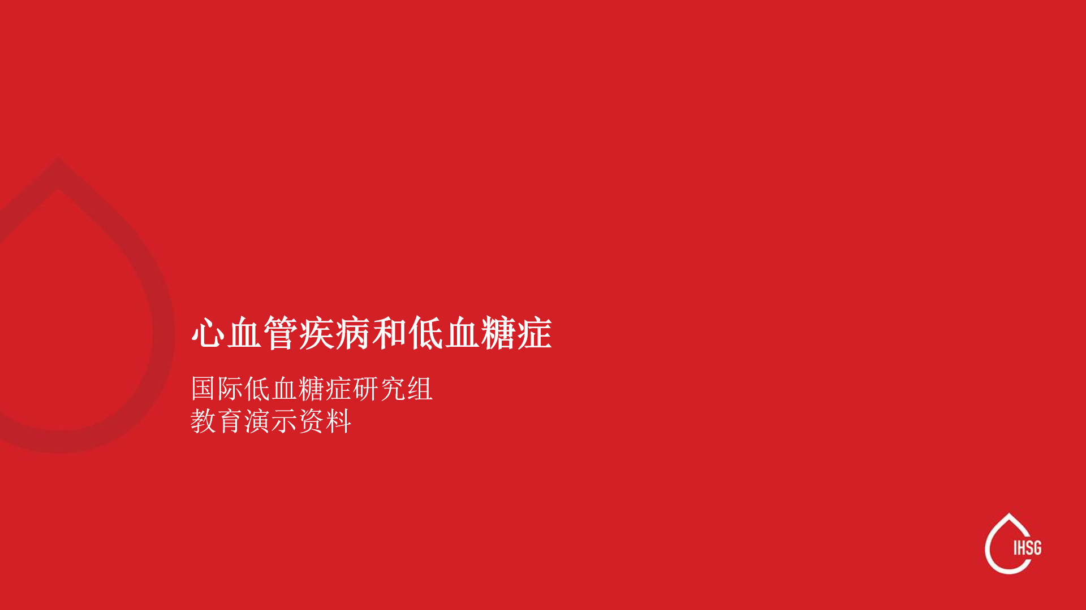
Notes:
本工具用途的介绍：HCP 对 HPC
注：不一定要用到所有幻灯片。请根据内容深度、持续时间和受众挑选合适的幻灯片。如果是概要性讲解，可选取本幻灯片文件末尾建议的页面。

Slide 2
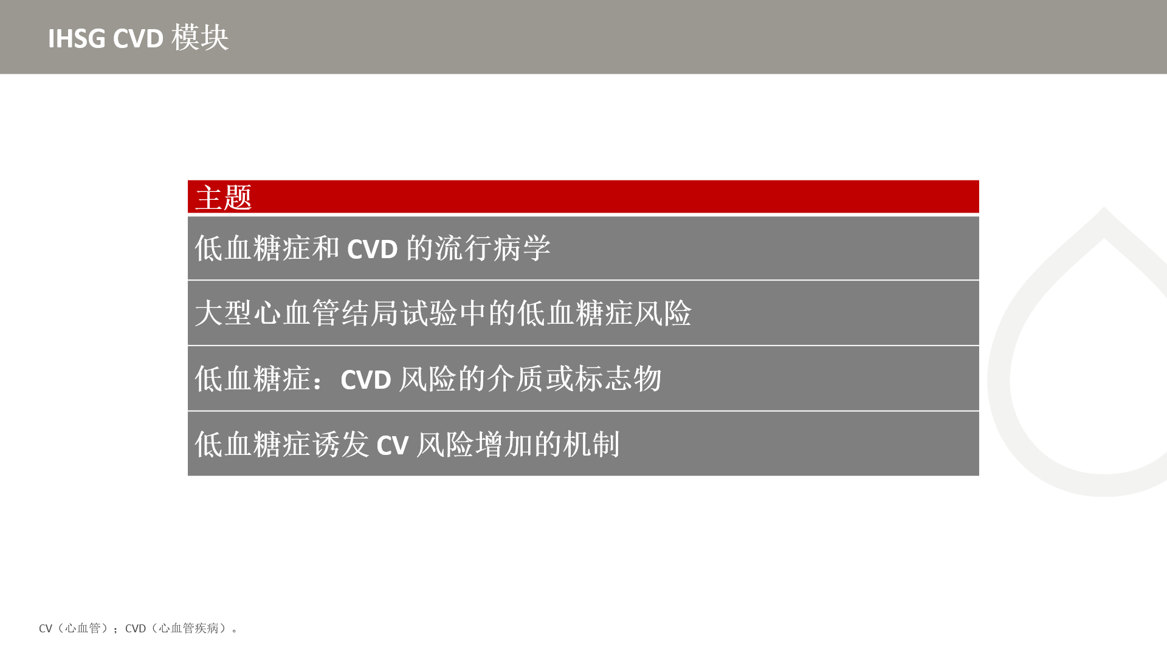

Slide 3
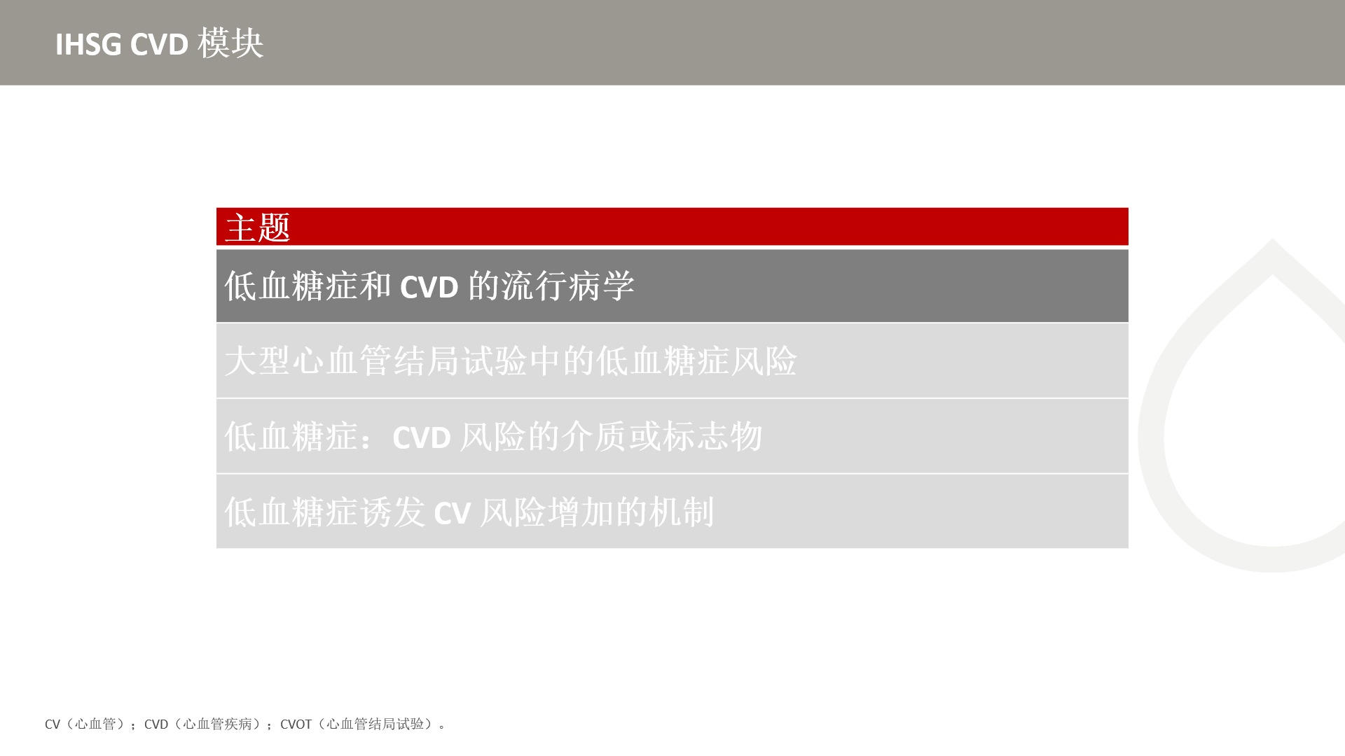

Slide 4
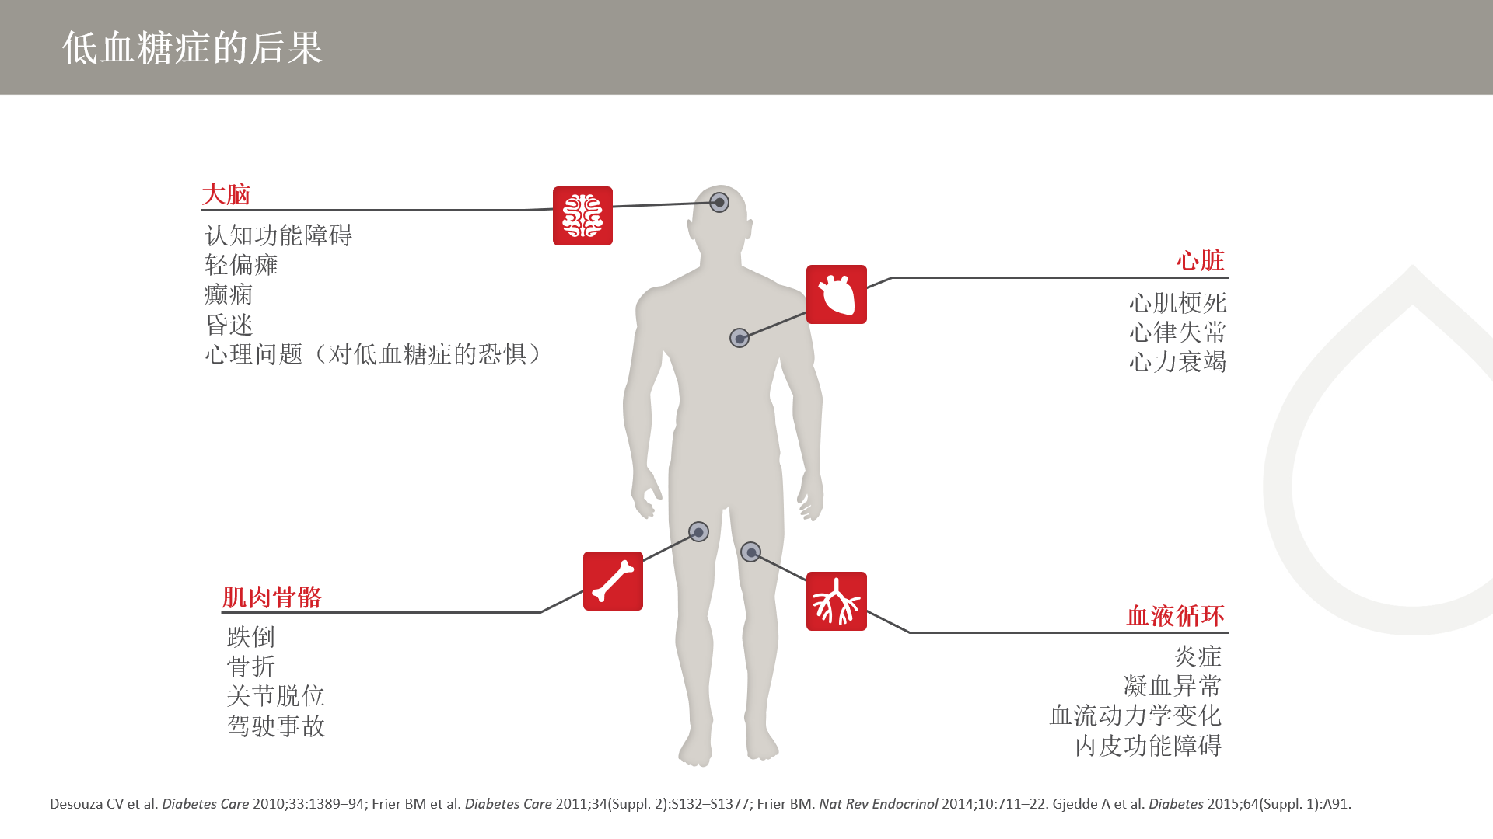
Notes:
低血糖症可导致许多会影响全身的并发症。

Slide 5
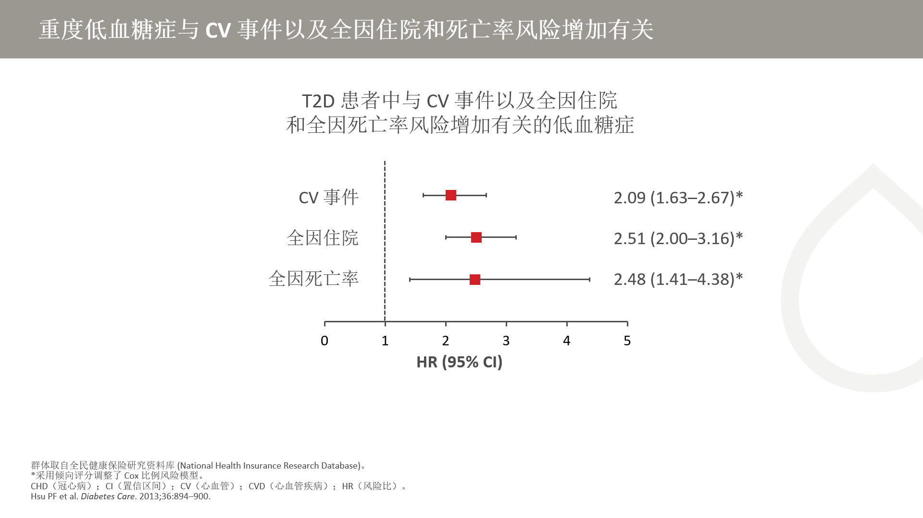
Notes:
研究人群来源于台湾国家卫生研究院 (Taiwan National Health Research Institutes) 于 1998–2009 年期间发布的全民健康保险研究资料库 (National Health Insurance Research Database)，包括 77,611 位初诊 2 型糖尿病患者。研究调查了低血糖症与总死亡率和心血管事件（包括中风、冠心病、心血管疾病和全因住院）的关系。
症状性低血糖症（无论在临床上是轻度还是重度）与心血管事件、全因住院和全因死亡率风险增加有关。

Slide 6
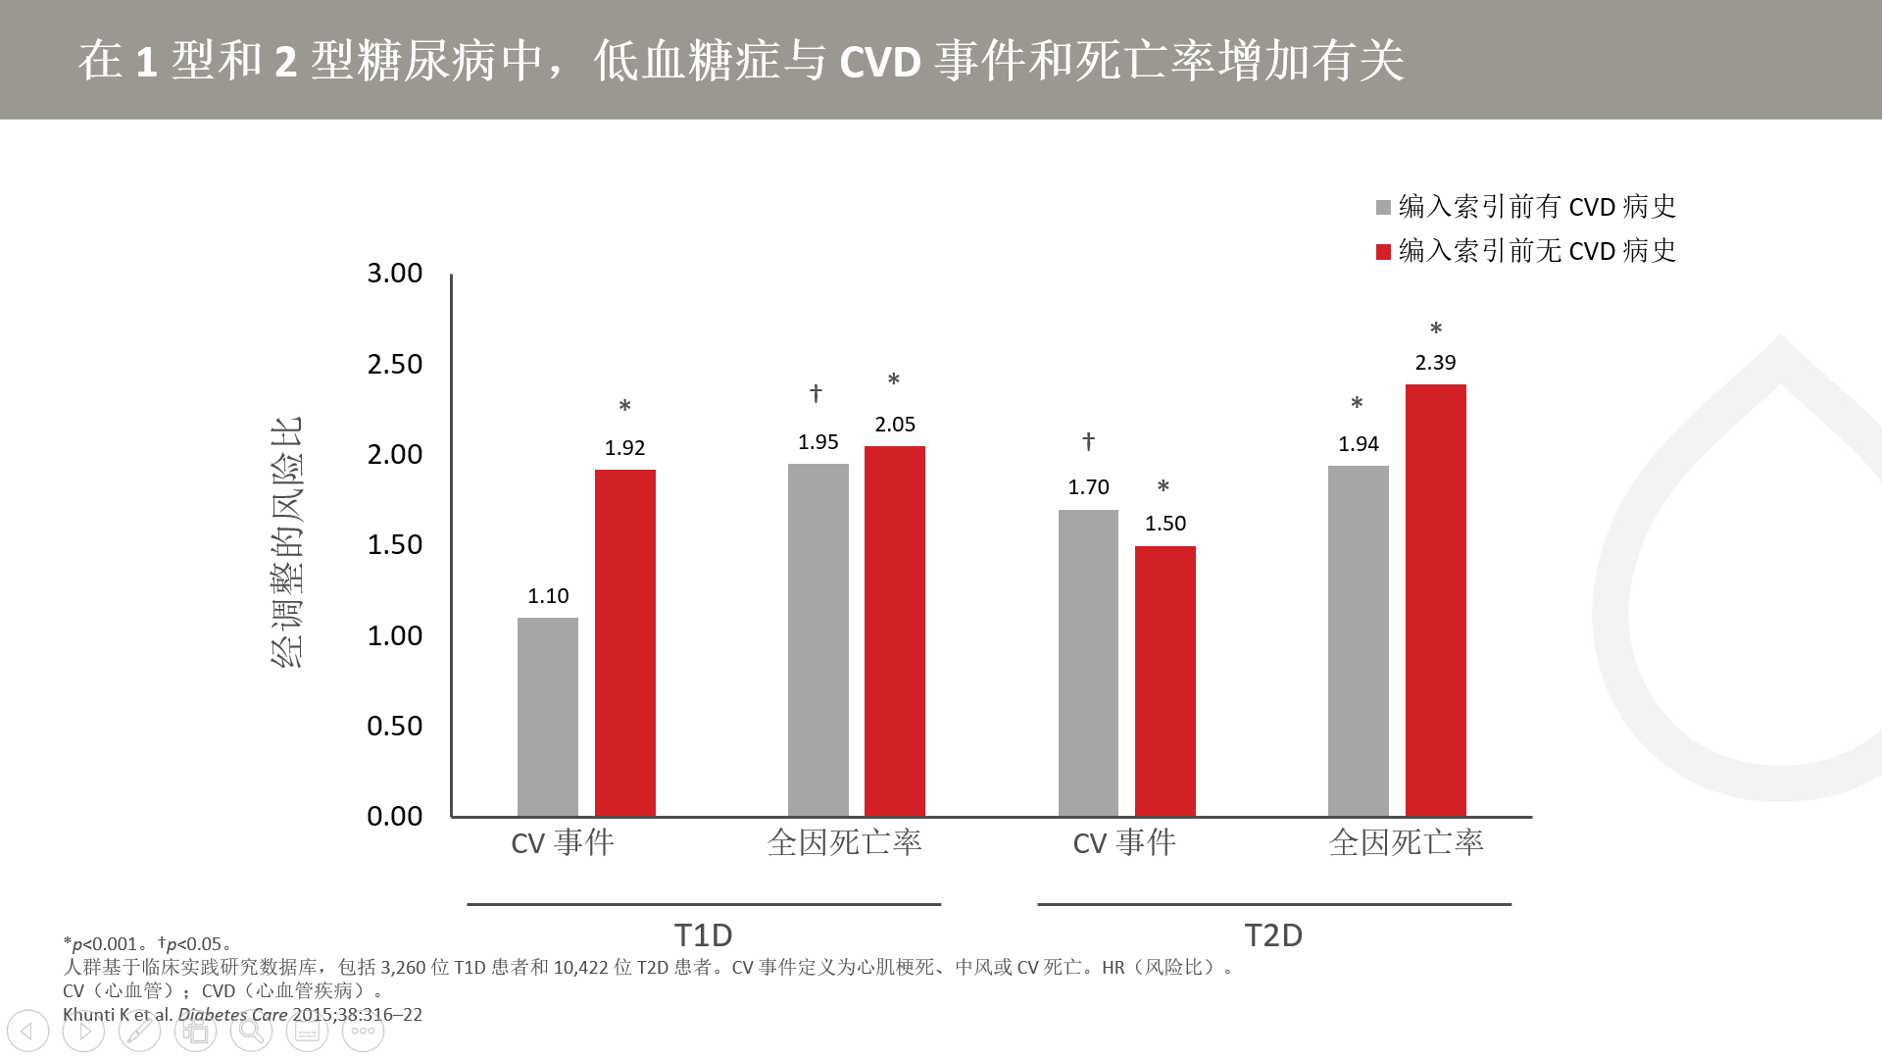
Notes:
此回顾性队列研究使用来自临床实践研究数据库的数据，包括年龄 ≥30 岁且在 2001 年 1 月 1 日至 2007 年 12 月 31 日期间诊断为糖尿病的所有接受胰岛素治疗的患者。研究中仅包括来自英国且有资格链接到 Hospital Episode Statistics 数据库的患者。低血糖症数据包括重度（需要住院）和非重度发作。患者索引日期为开始胰岛素治疗的日期，最后一次随访的日期定为 2010 年 12 月 31 日。CV 事件在随访时计数，且仅在患者在 CV 事件之前出现至少一次低血糖发作时才计入风险比。

Slide 7
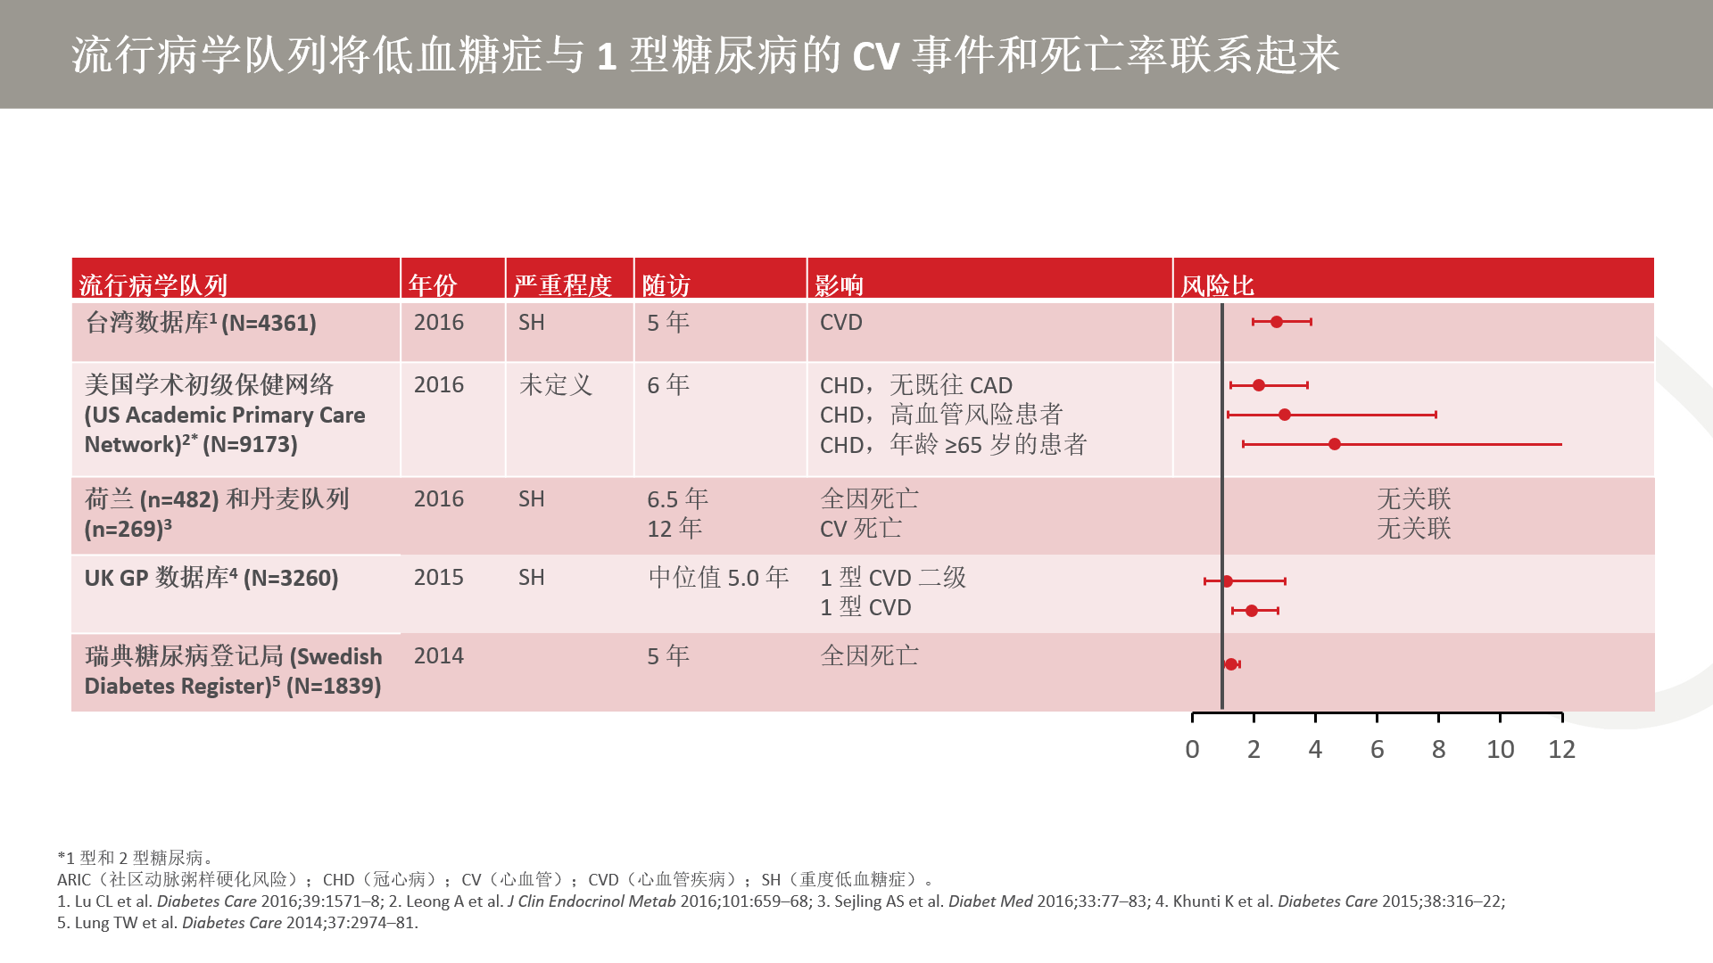

Slide 8
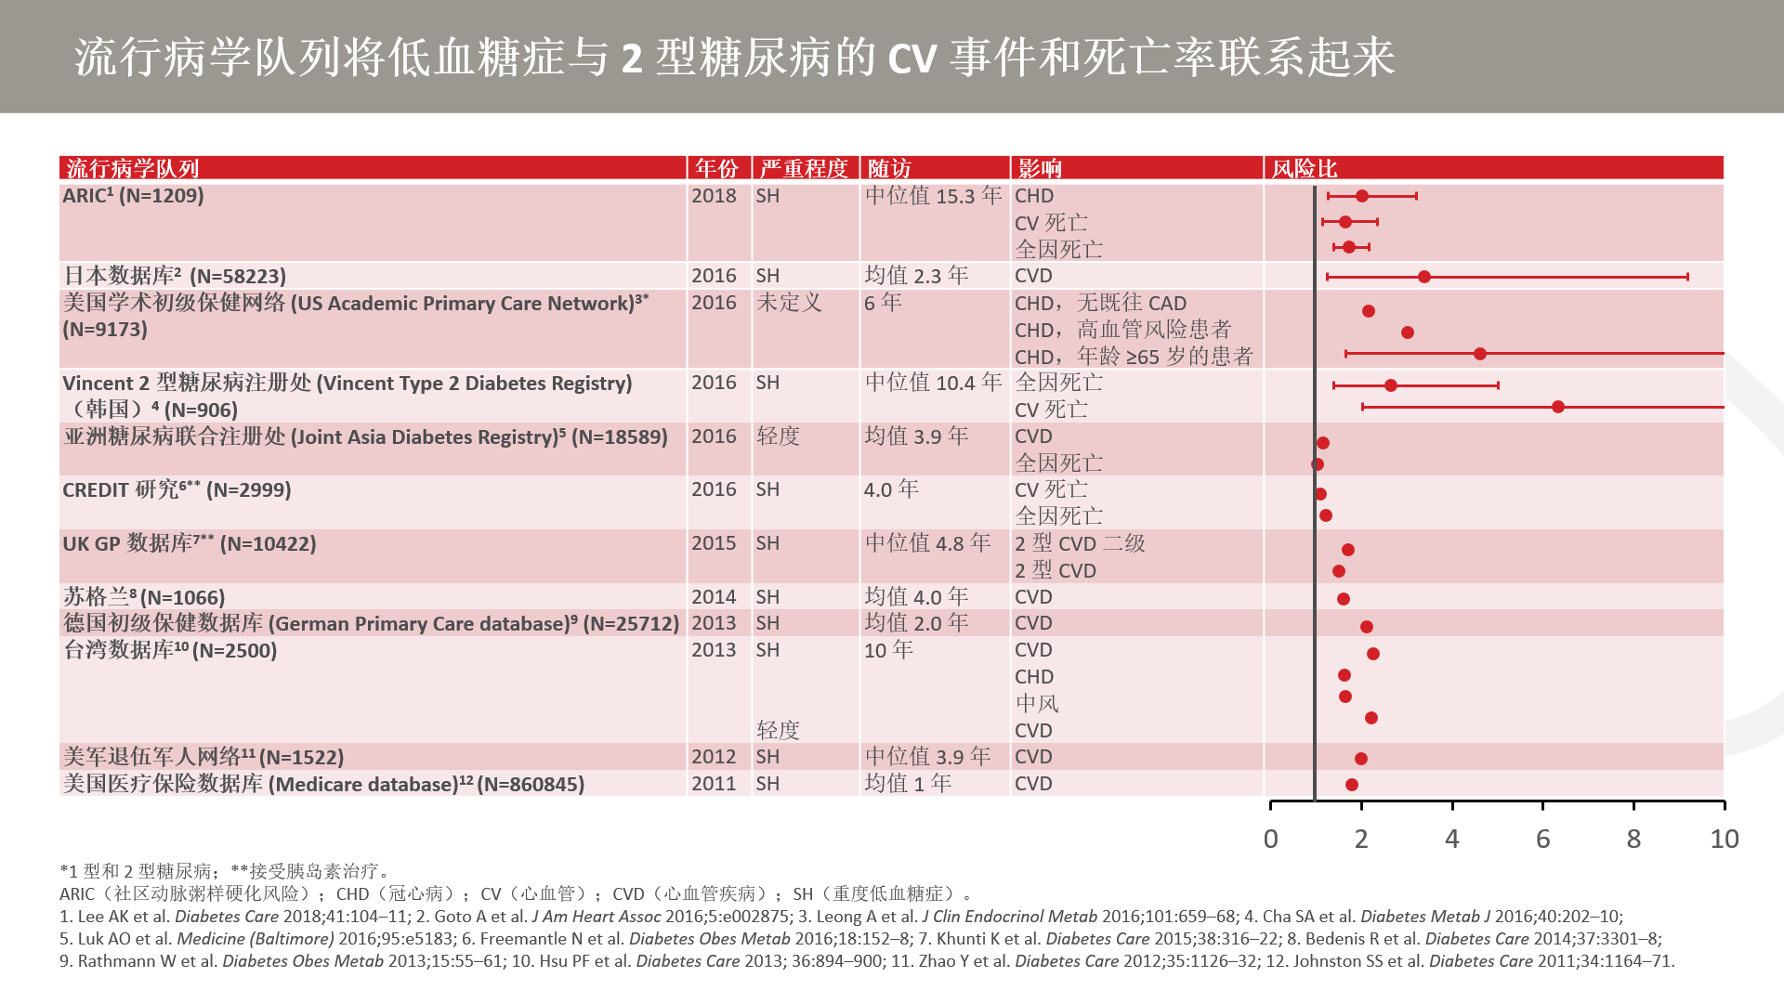

Slide 9
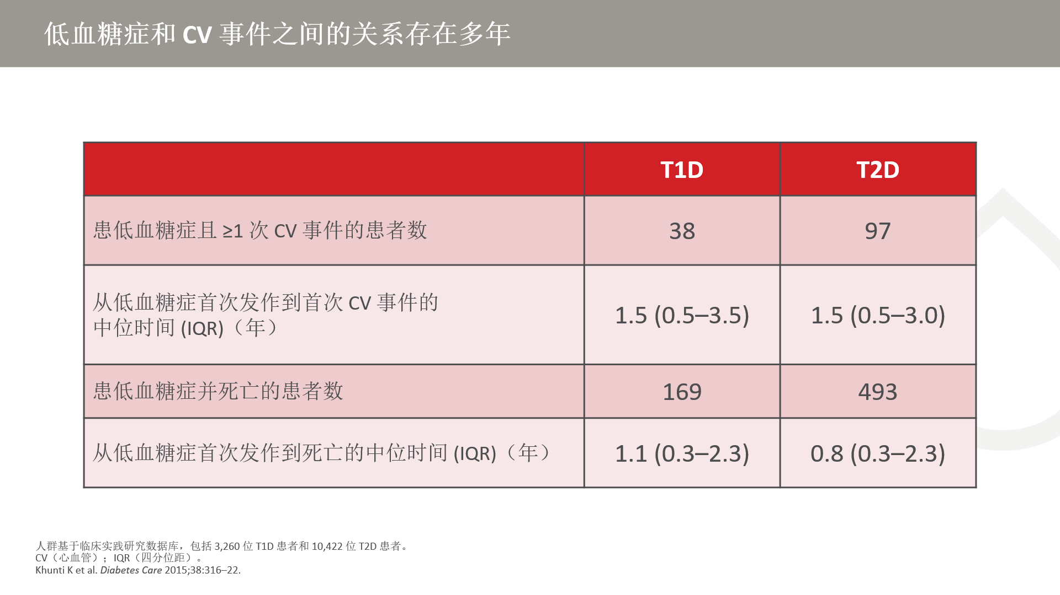
Notes:
数据来自结果文本。

Slide 10
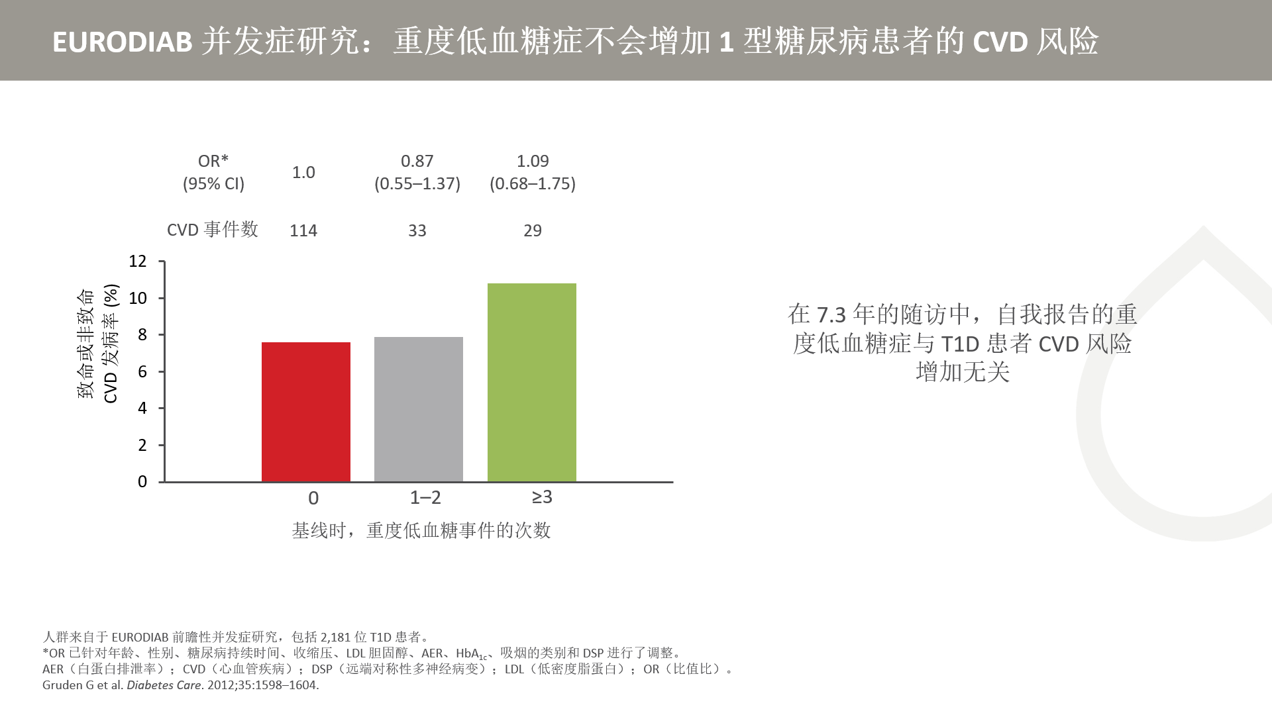
Notes:
研究包括来自 EURODIAB 前瞻性并发症研究的 2,181 位 T1D 患者。在基线时，通过患者问卷评估自我报告重度低血糖症（需要第三方的帮助）的频率。在基线检查后 7.3 年评估致命/非致命 CVD。随访时，通过问卷收集有关过去一年的重度和非重度低血糖症发作的数据。
与其他某些队列研究不同，这些数据没有表明重度低血糖症会增加 CVD 风险。与其他研究相比的差异可能反映了因果关系和混杂对观察到的数据的影响。

Slide 11
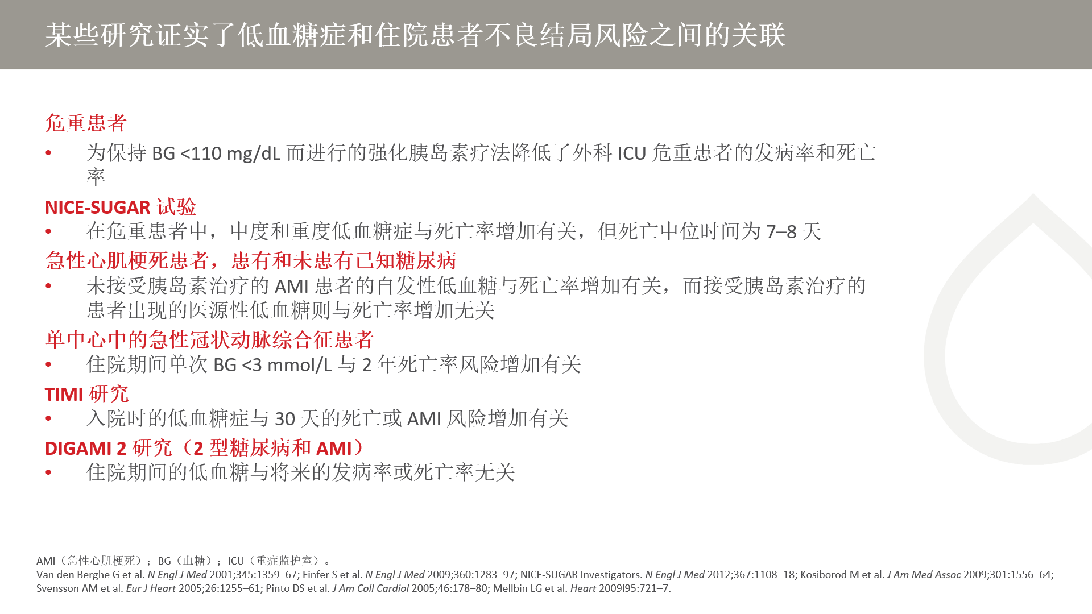

Slide 12
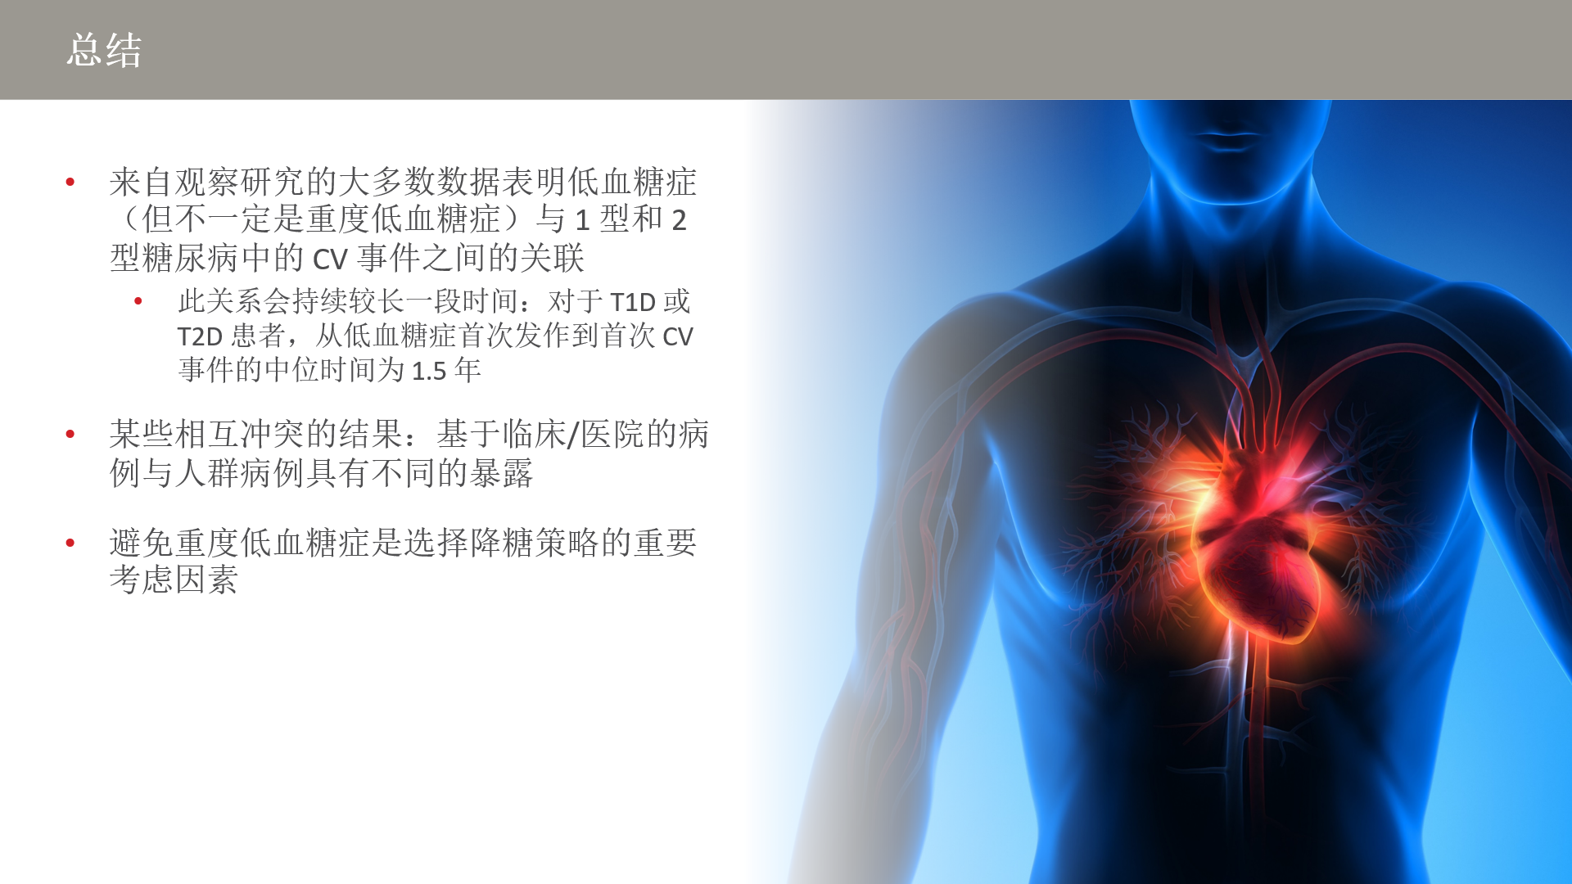

Slide 13
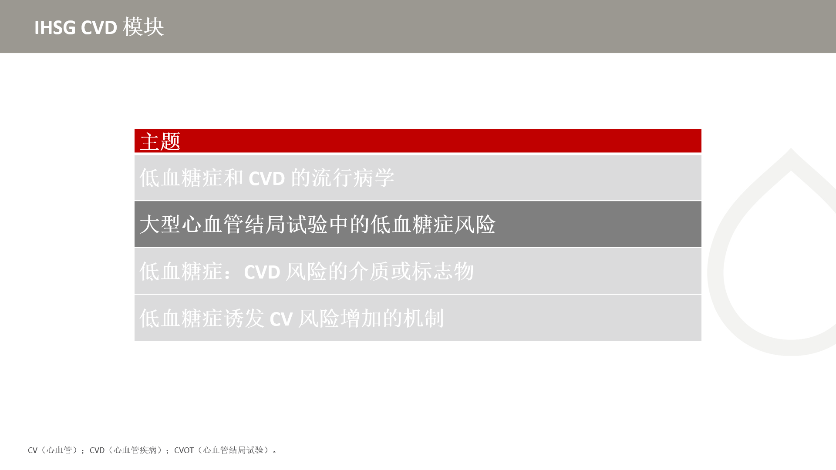

Slide 14
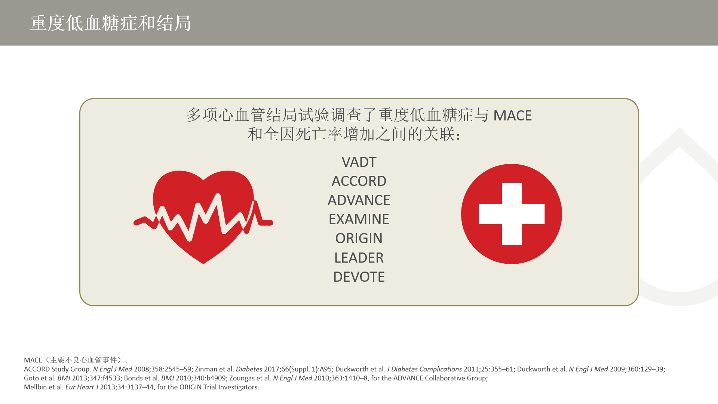
Notes:
一些 CVOT 调查了重度低血糖症与 MACE 和全因死亡率之间的关联。数据有冲突，并非所有研究都表明具有关联。以下幻灯片展示了冲突数据。

Slide 15
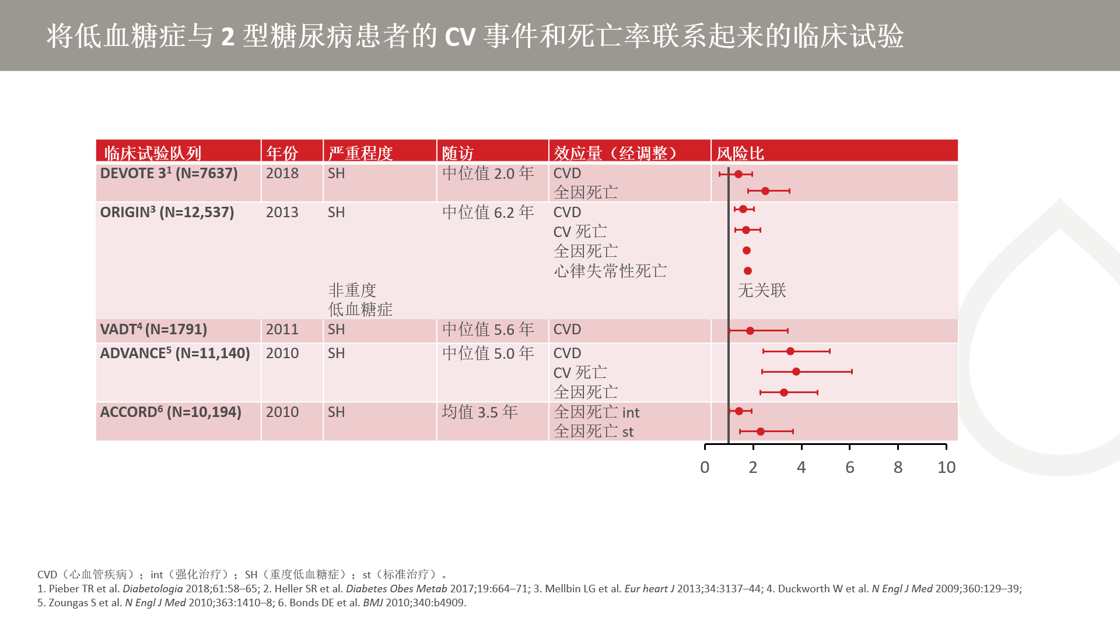

Slide 16
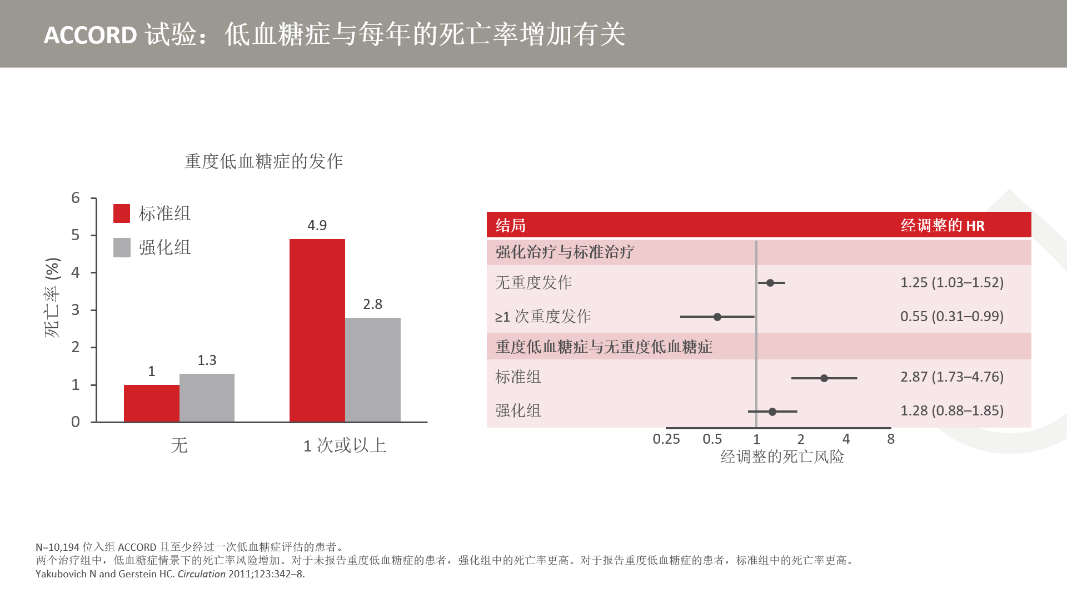
Notes:
重度低血糖症与标准治疗和强化治疗的死亡率增加有关。值得注意的是，尽管重度低血糖症在强化组中更常见，其对死亡率的影响更低。该组中的复发性低血糖症可能会减少交感肾上腺反应。矛盾的是，在处于较高重度低血糖症风险的个体中，低血糖症的血液动力学影响可能没有那么深远。
右侧：在无重度低血糖发作的患者和至少发作 1 次的患者中，强化治疗组与标准治疗组的死亡风险；左侧：强化治疗组和标准治疗组中与至少发作 1 次（对比无发作）有关的死亡风险。

Slide 17
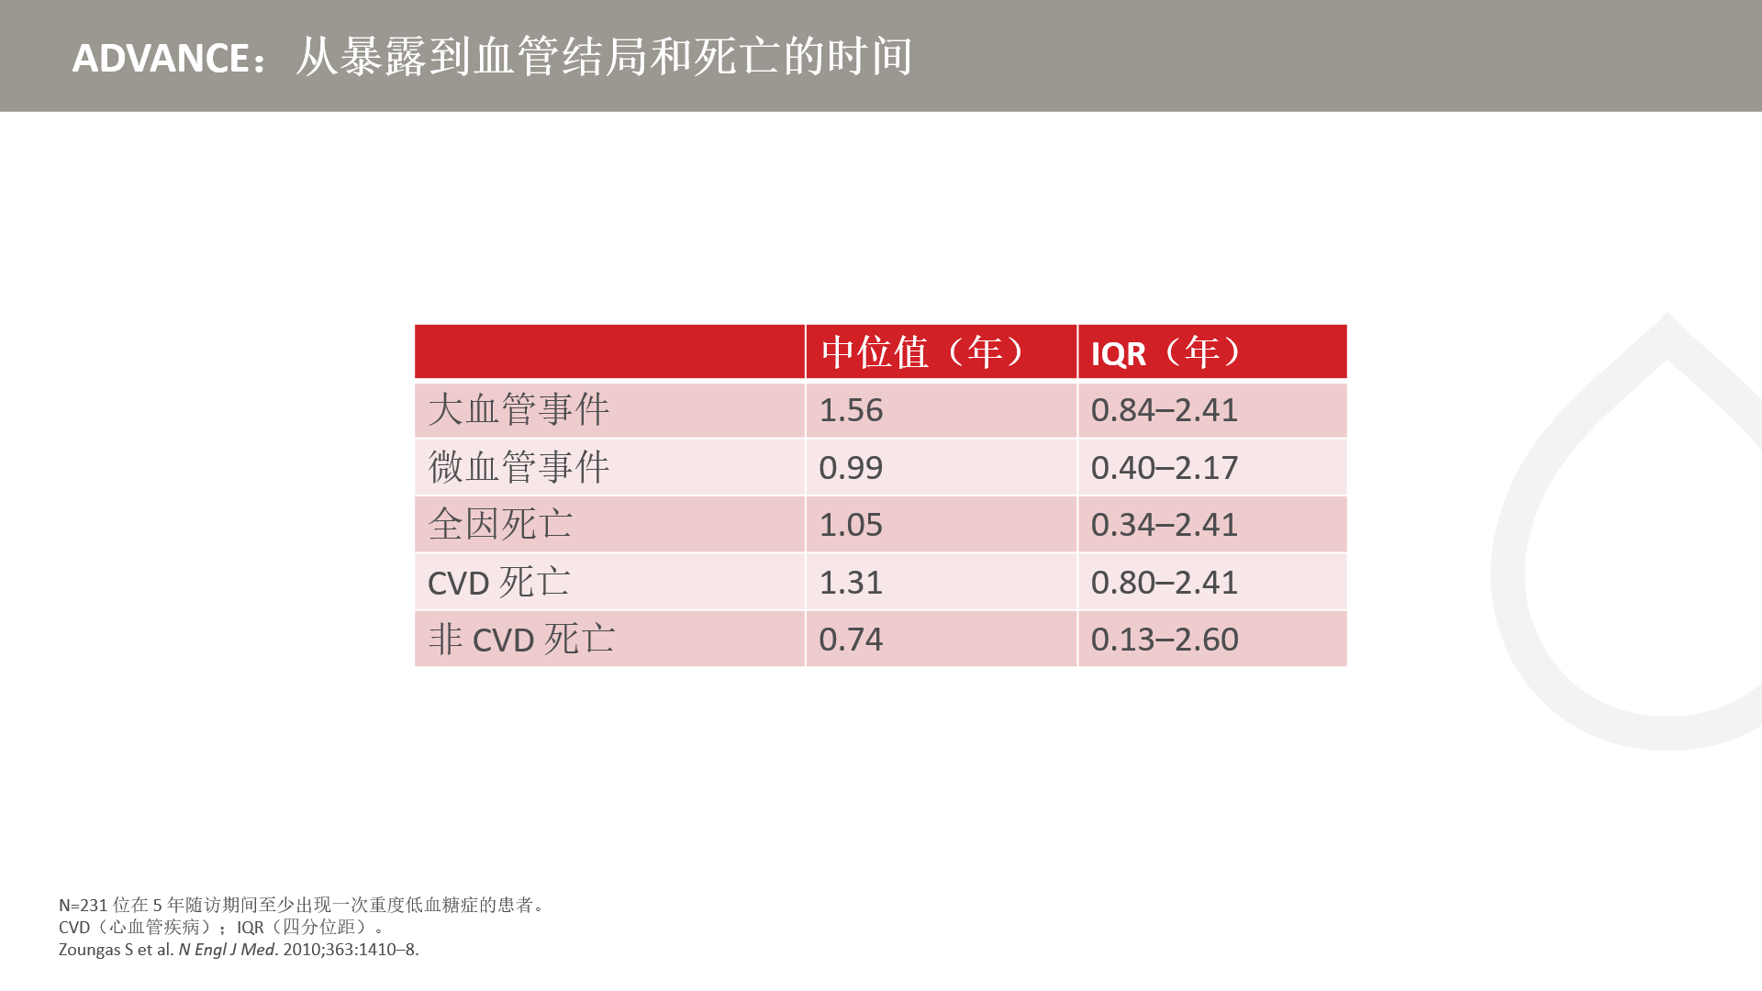
Notes:
在 11,140 位 2 型糖尿病患者中，调查了重度低血糖与大血管或微血管事件和死亡风险之间的关联。在 5 年的中位随访期期间，231 位患者 (2.1%) 至少出现一次重度低血糖症发作。
重度低血糖症与各种不良临床结局风险增加密切相关。重度低血糖症可能会引起不良结局，但这些分析表明低血糖症也可能只是容易出现此类事件的标志物。

Slide 18
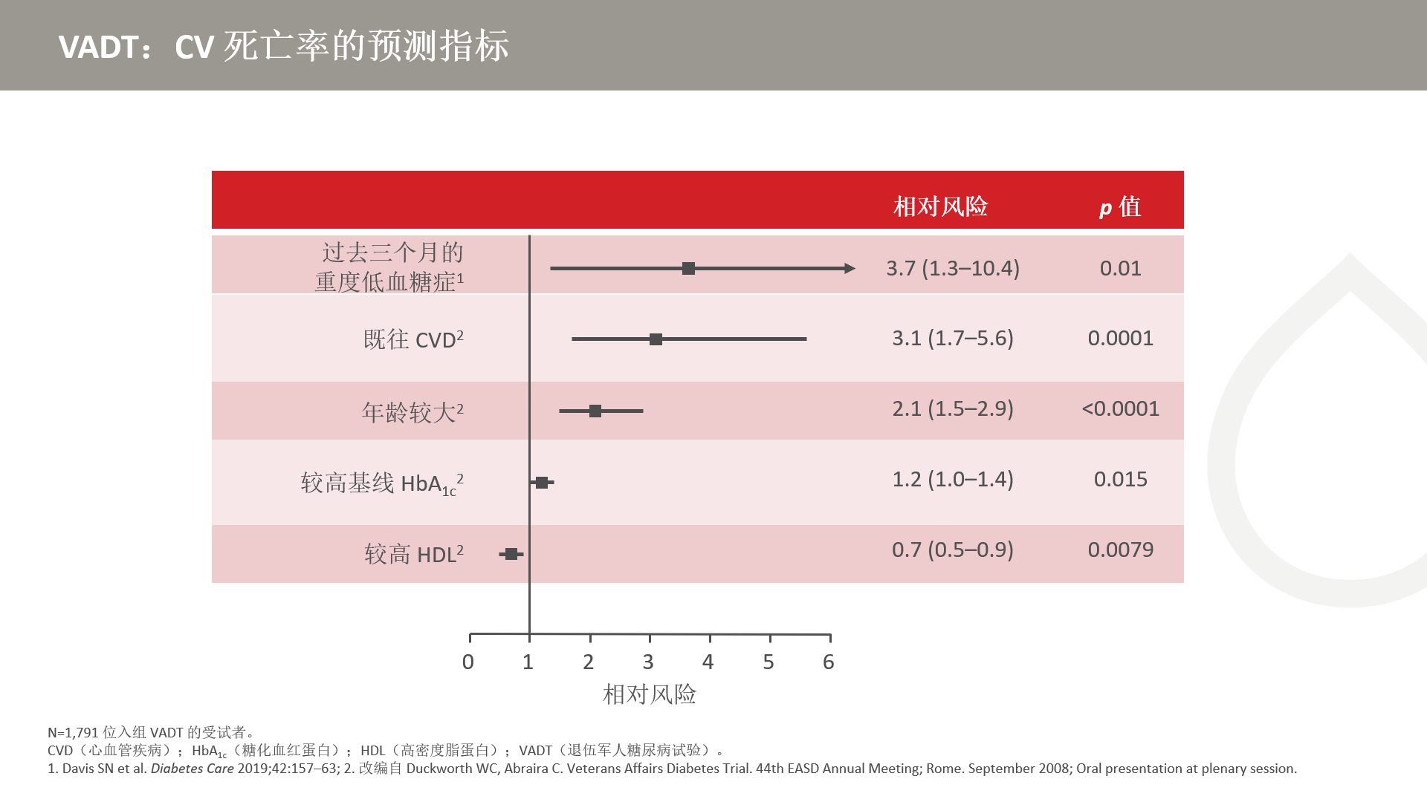
Notes:
18
退伍军人糖尿病试验 (VADT) 在 1,791 名男性退伍军人中开展，对比强化血糖控制与传统血糖控制。
VADT 的事后分析确定了在研究过程中预测 CV 死亡率的一些因素。在确定的因素中，在过去 3 个月内出现重度低血糖发作与 CV 死亡率密切相关，与过去 3 个月内未出现重度低血糖发作相比，风险增加了 4 倍。其他风险因素包括既往心血管疾病、年龄较大（每 10 年）和较高基线 HbA_{1c}。具有较高 HDL 胆固醇水平似乎具有心肌保护作用。

Slide 19
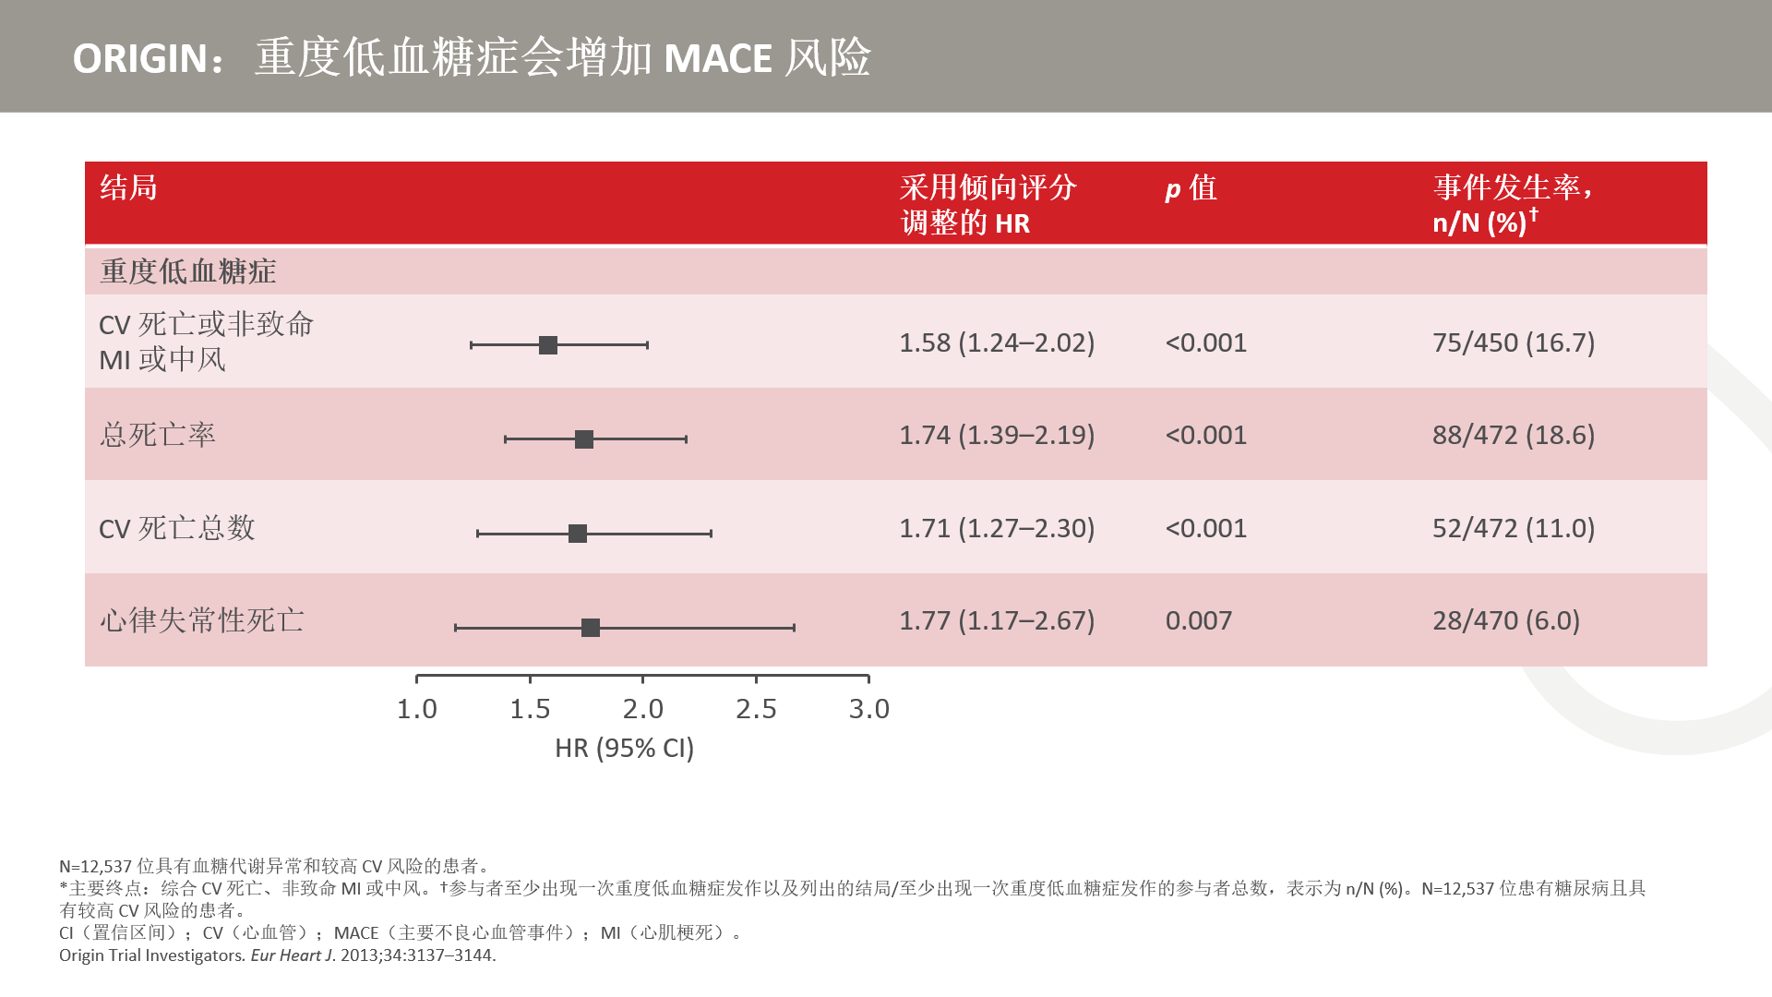
Notes:
共 12,537 位具有血糖代谢异常和高 CV 风险的参与者随机分配到滴定基础甘精胰岛素，以实现空腹血糖 ≤5.3 mmol/L (95 mg/dL) 组或标准血糖护理组。
重度低血糖症与具有高 CV 风险和血糖代谢异常患者中的 CV 结局风险增加有关。尽管分配到甘精胰岛素相比标准治疗，与重度和非重度低血糖症风险增加有关，但与标准血糖控制相比，有低血糖症的 CV 结局的相对风险随着基于甘精胰岛素的降糖治疗而下降。

Slide 20
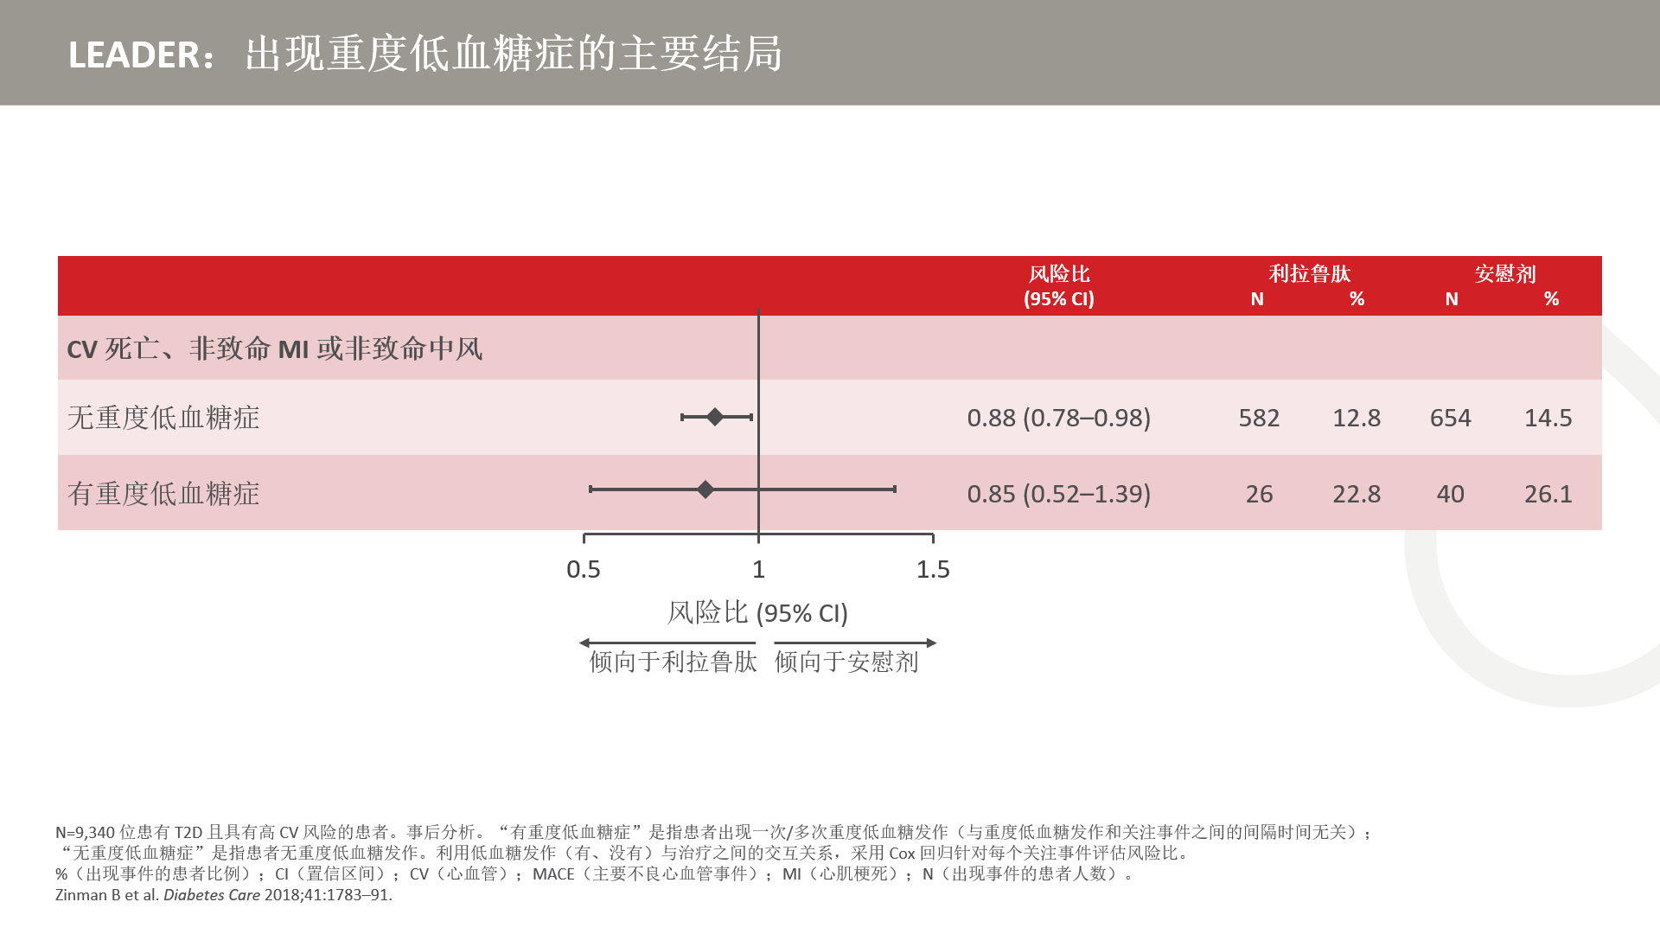
Notes:
主要复合终点的亚组分析根据重度低血糖症经历（有或无）对受试者进行分层。亚组间没有明显交互（即，无差异），每个亚组中的治疗效果与主要分析中的观察结果一致。请注意，绝大多数受试者在 LEADER 中没有出现重度低血糖症。总之，与安慰剂相比，使用利拉鲁肽时 CV 事件减少似乎与重度低血糖症发生率下降无关。

Slide 21
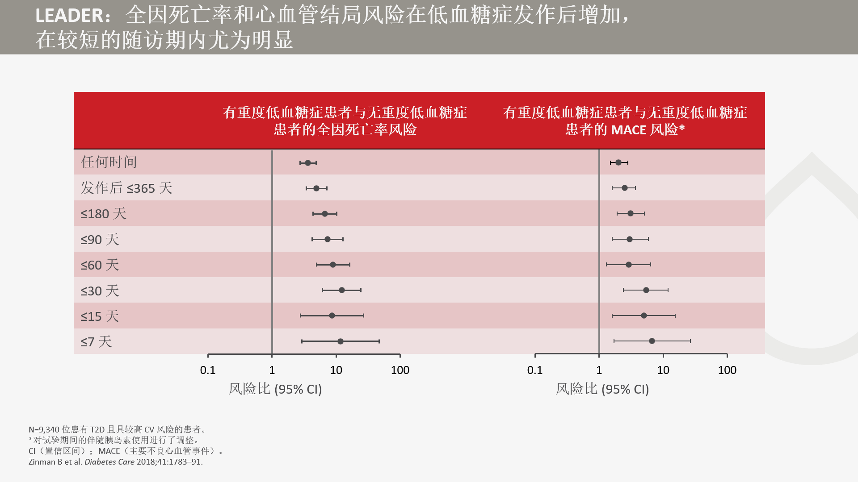
Notes:
在重度低血糖症和后续的 MACE 或全因死亡风险之间观察到时间关联。
在随访后不到 30 天内观察到低血糖发作时，风险增加趋势存在平台效应。

Slide 22
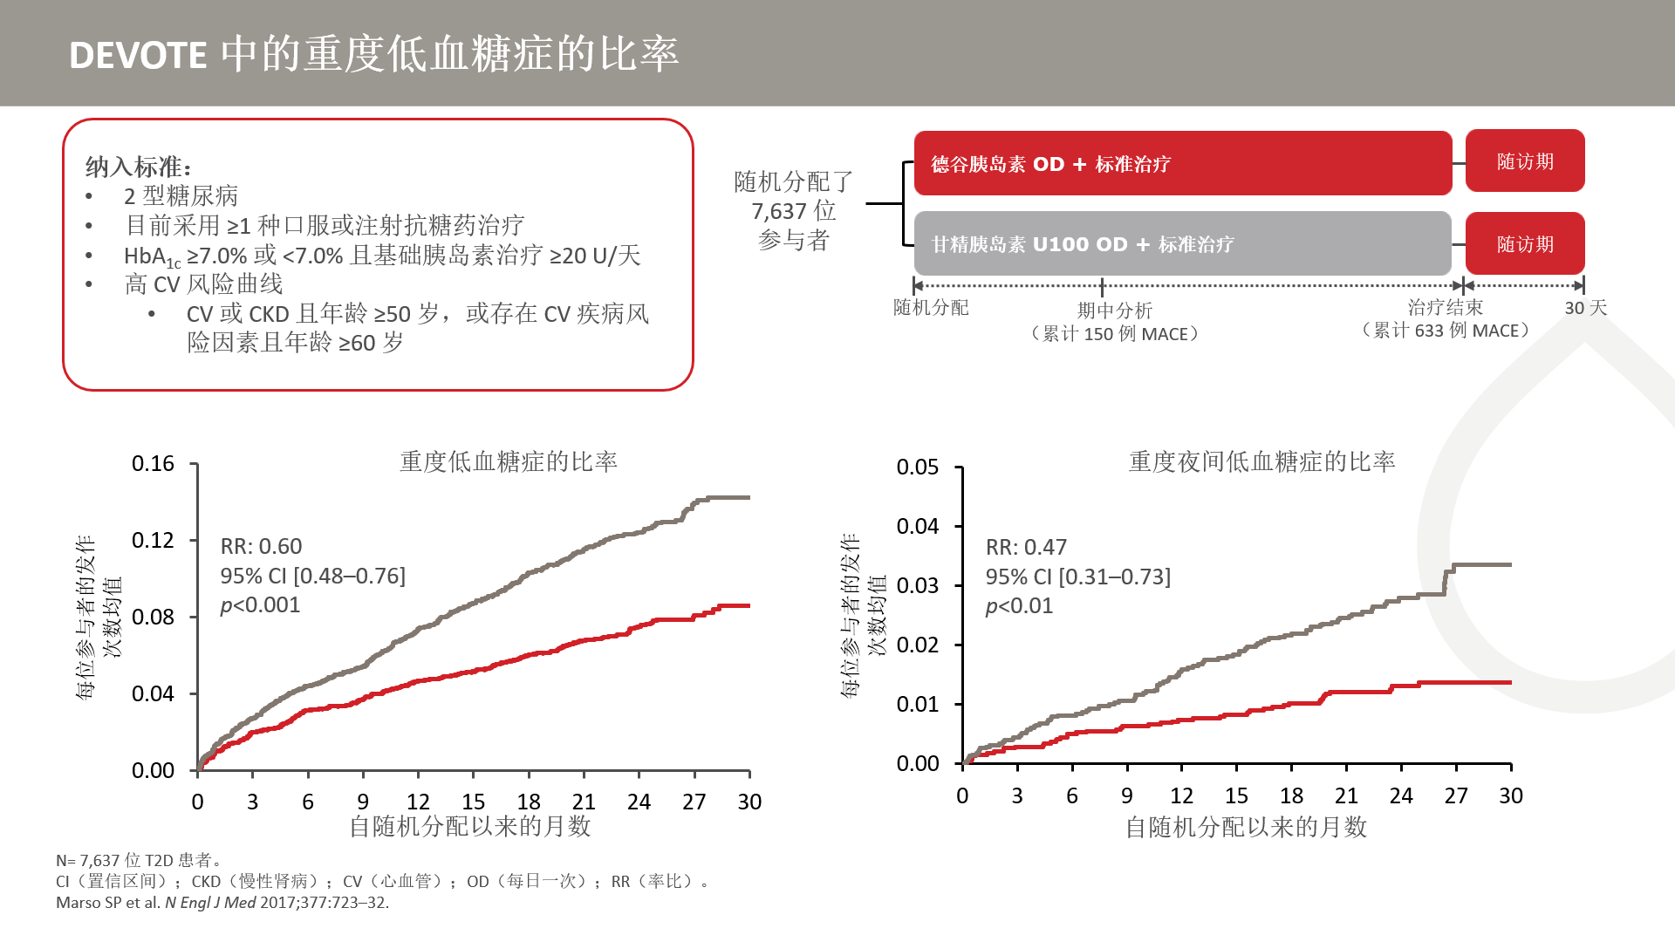
Notes:
在本研究中，7,637 位 T2D 患者被随机分组接受德谷胰岛素 (n=3,818) 或甘精胰岛素 U100 (n=3,819)，每日一次，在晚餐和睡觉之间的时段服用。
共发生 752 例重度低血糖事件（187 位接受德谷胰岛素的患者报告了 280 例事件，252 位接受甘精胰岛素 U100 的患者报告了 472 例事件）。在德谷胰岛素组中，每 100 患者年出现 3.7 例事件，而在甘精胰岛素 U100 组中，每 100 患者年出现 6.25 例事件。
与接受甘精胰岛素 U100 治疗的组（每 199 患者年出现 1.40 例事件）相比，德谷胰岛素组中的重度夜间低血糖症的比率（每 100 患者年出现 0.65 例事件）较低。

Slide 23
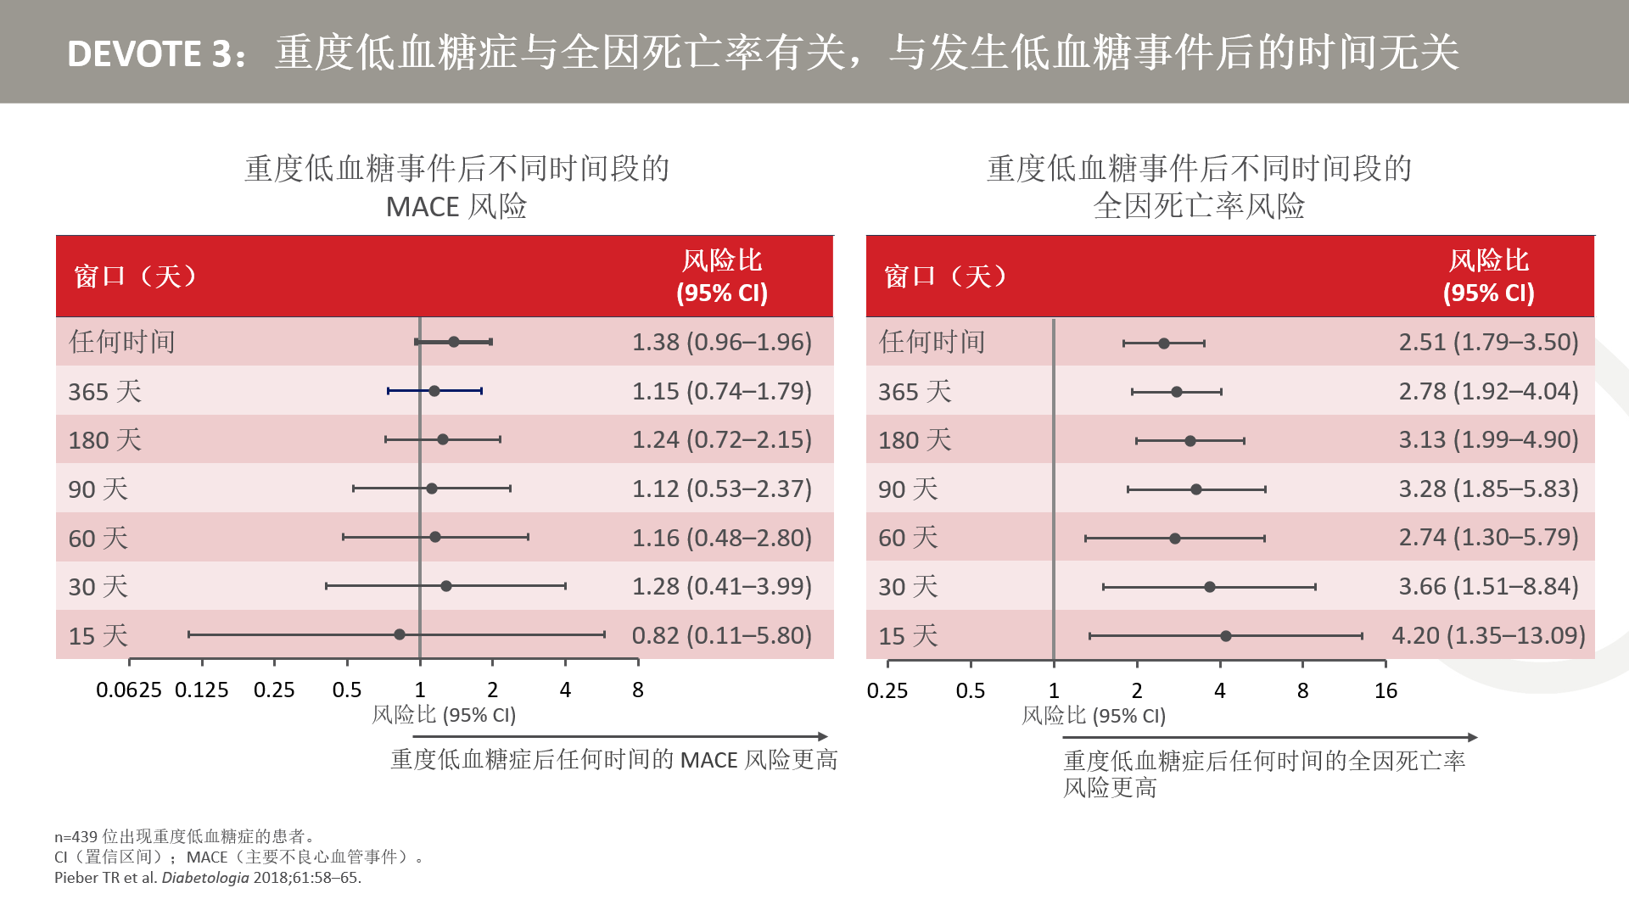
Notes:
与 LEADER 不同，DEVOTE 3 并未证实 MACE 和低血糖症之间存在时间关系。
时间关系的证据存在冲突。混杂和因果关系可能会影响观察到的数据。
尤其是在低血糖发作后的短期内，出现重度低血糖症的患者的全因死亡风险更高。
结果表明，重度低血糖症与后续更高的死亡率有关；然而，其无法回答关于重度低血糖症是否是不良结局的风险标志物或是否存在直接因果关系的问题。

Slide 24
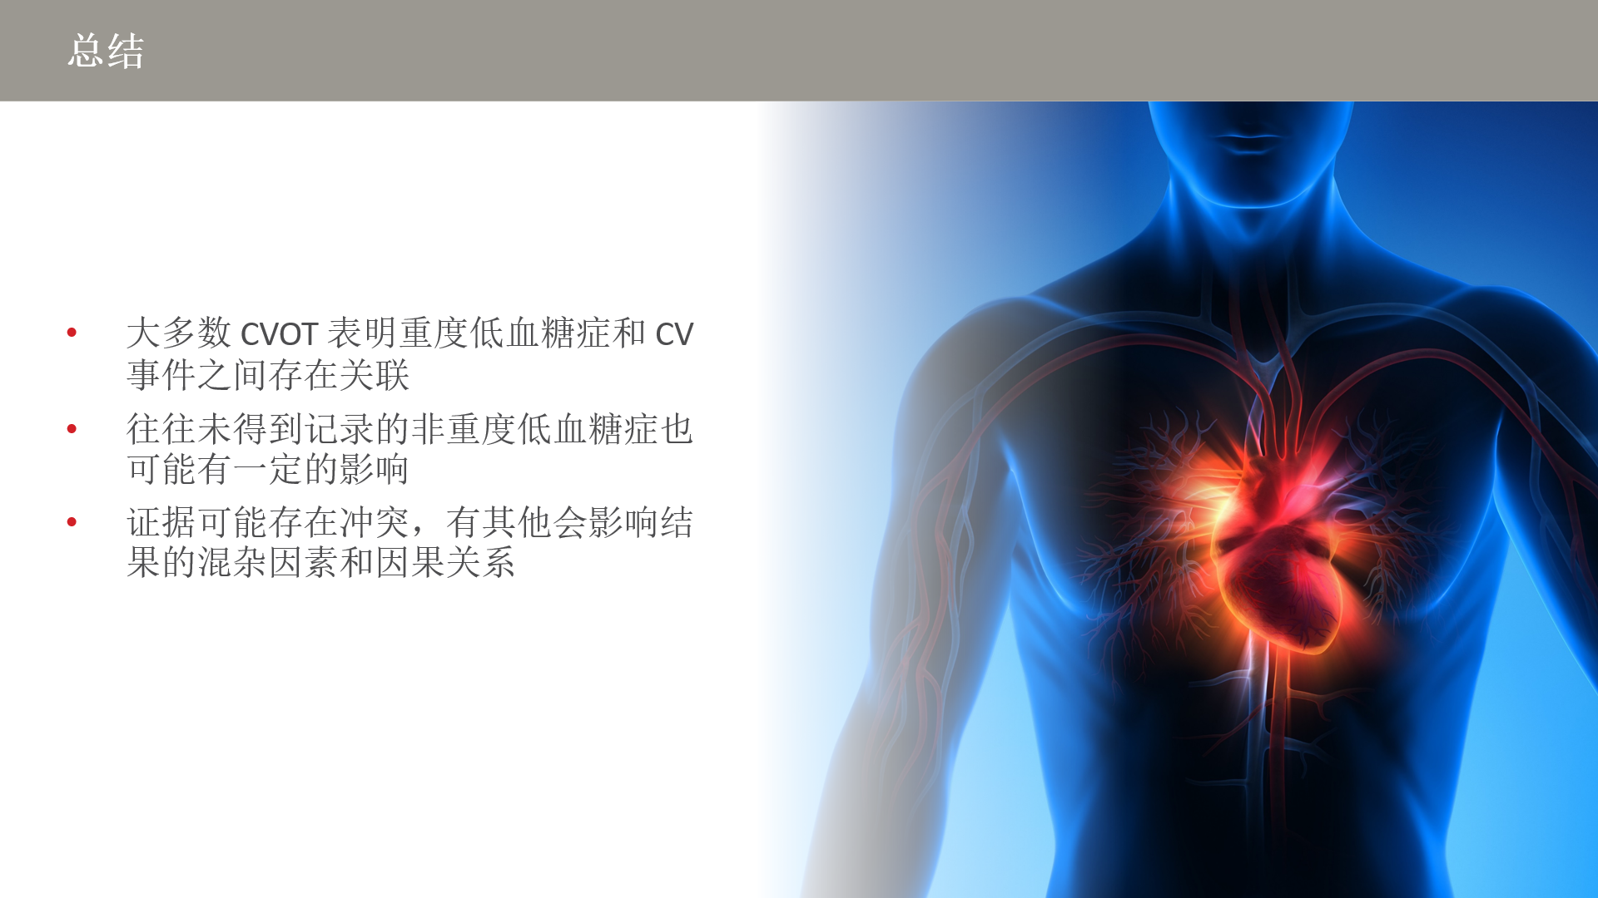

Slide 25
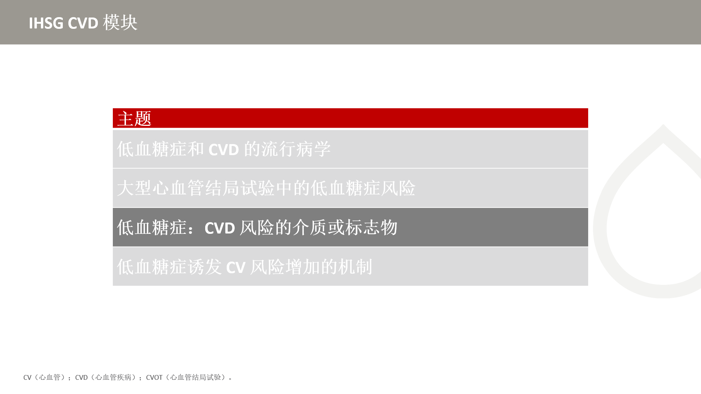

Slide 26
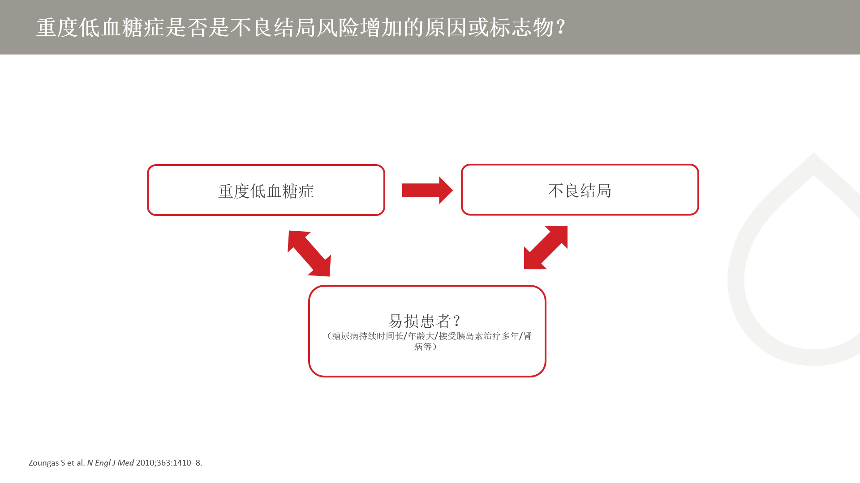
Notes:
低血糖症可能引起心血管疾病或导致死于心血管疾病的可能机制包括交感肾上腺活化、心脏复极化异常、血栓形成增加、炎症和血管收缩。尽管尚不清楚是否存在上述影响，心脏自主神经功能受损与高心血管风险患者的死亡率增加有关。在本研究中，未衡量自主神经功能，因此无法调查其促进性影响。
重度低血糖症可能会反映共存症状和未衡量或未完全量化的混杂变量的影响，且可能是不良临床结局风险增加的标志物，而不是直接原因。调整患者的一些基线和时变特性后，风险评估值明显衰减，这表明混杂的影响非常显著。有共存症状可能会使患者更容易患重度低血糖症且更容易出现不良事件，而两者之间不一定有因果关系。例如，患者可能会由于存在年龄和糖尿病持续时间等常见风险因素，而患视网膜病和重度低血糖症。
Zoungas et al. N Engl J Med 2010;363:1410–8

Slide 27
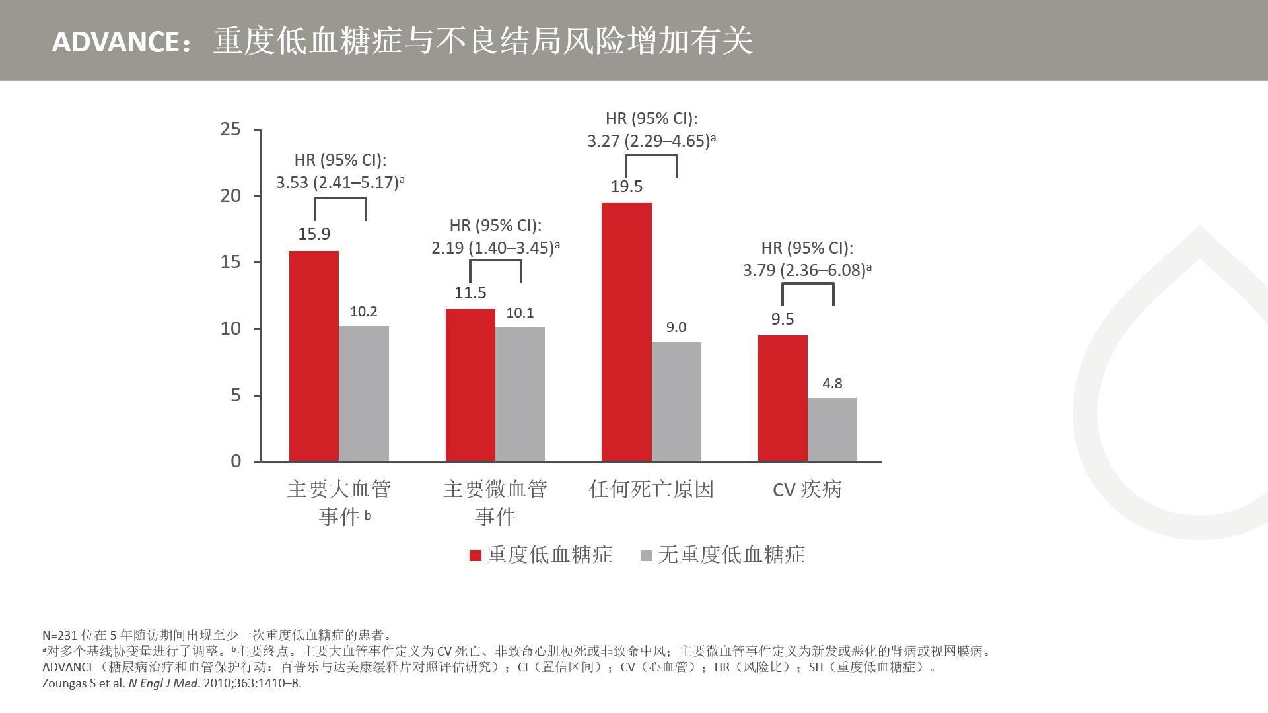
Notes:
[幻灯片有动画效果]
据观察，重度低血糖症与主要大血管和微血管事件、全因死亡和 CVD 具有关联。
请注意，尽管在重度低血糖症组中，非 CV 疾病的风险增加，这些结局不太可能是由低血糖症导致，但可能表明有混杂的影响。

Slide 28
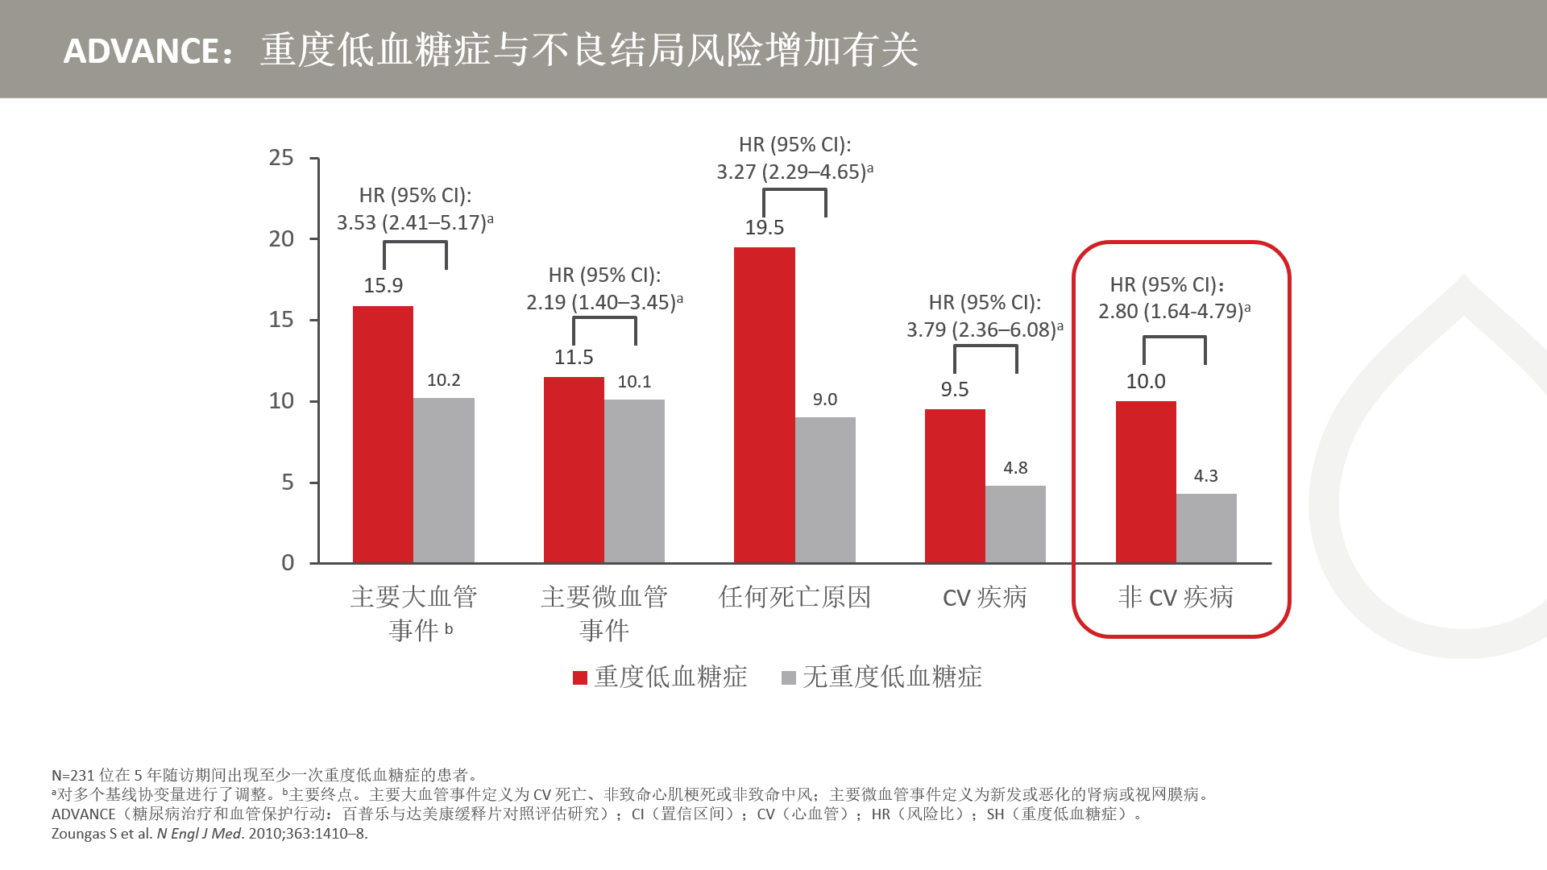
Notes:
[幻灯片有动画效果]
据观察，重度低血糖症与主要大血管和微血管事件、全因死亡和 CVD 具有关联。
请注意，尽管在重度低血糖症组中，非 CV 疾病的风险增加，这些结局不太可能是由低血糖症导致，但可能表明有混杂的影响。

Slide 29
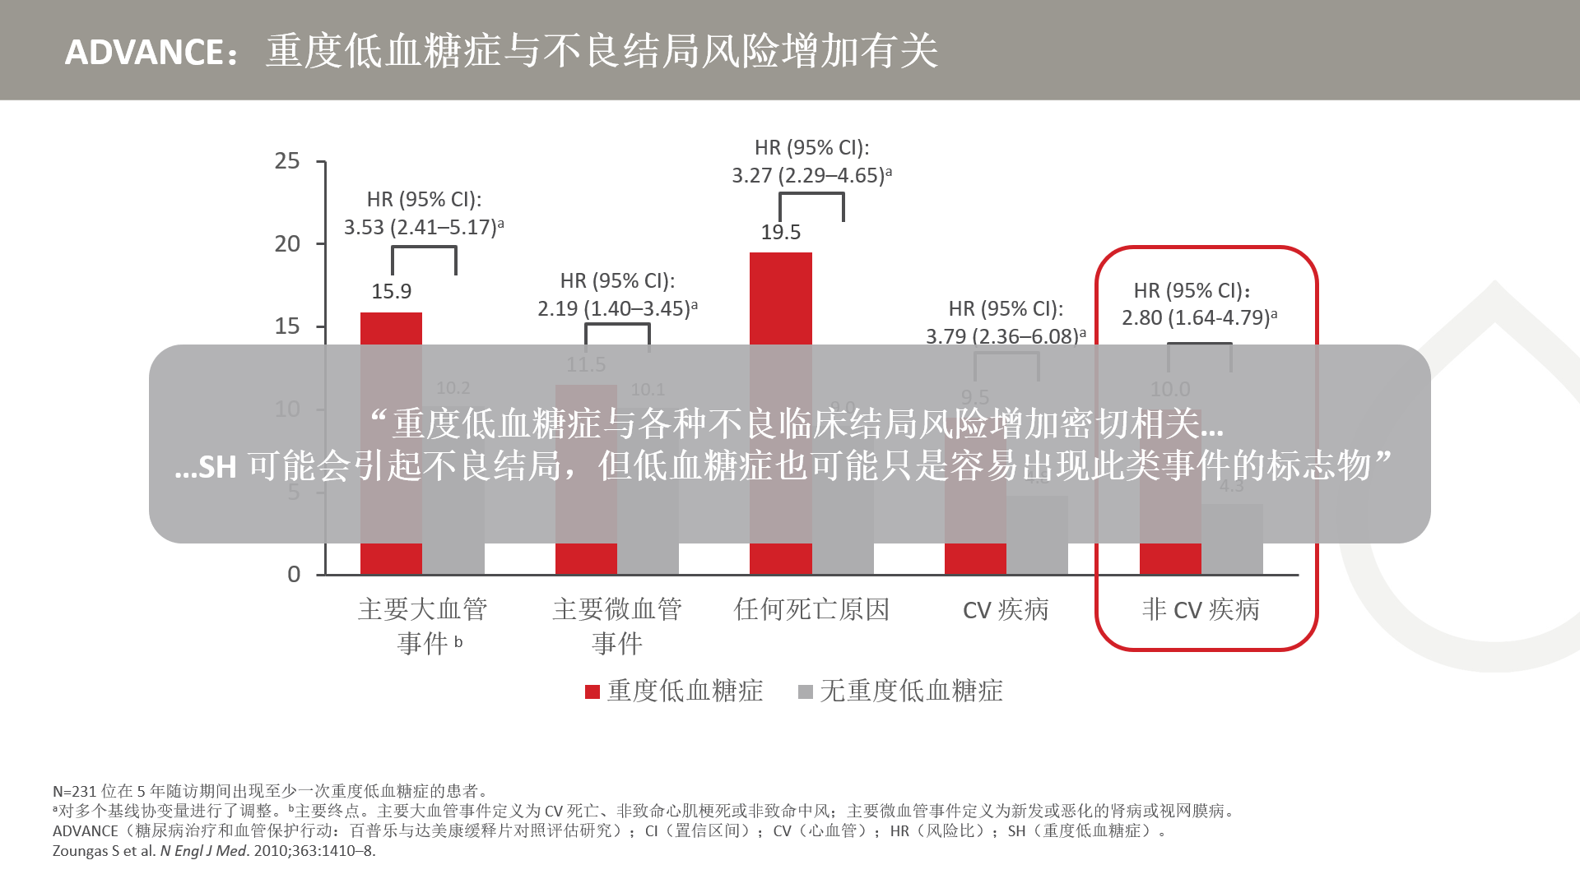
Notes:
[幻灯片有动画效果]
据观察，重度低血糖症与主要大血管和微血管事件、全因死亡和 CVD 具有关联。
请注意，尽管在重度低血糖症组中，非 CV 疾病的风险增加，这些结局不太可能是由低血糖症导致，但可能表明有混杂的影响。

Slide 30
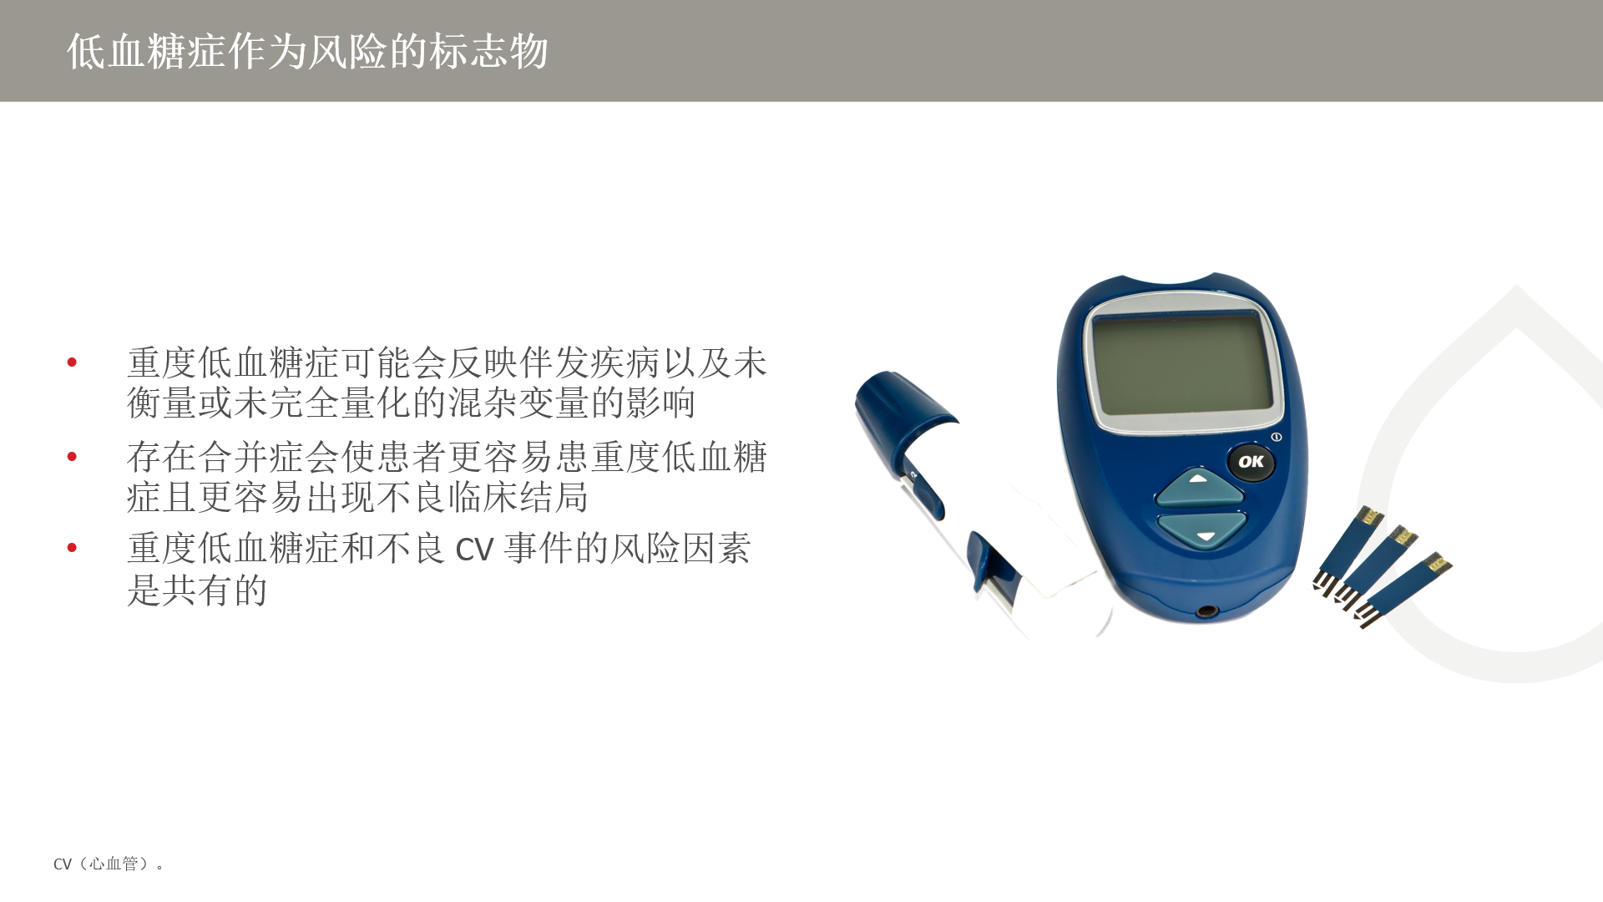

Slide 31
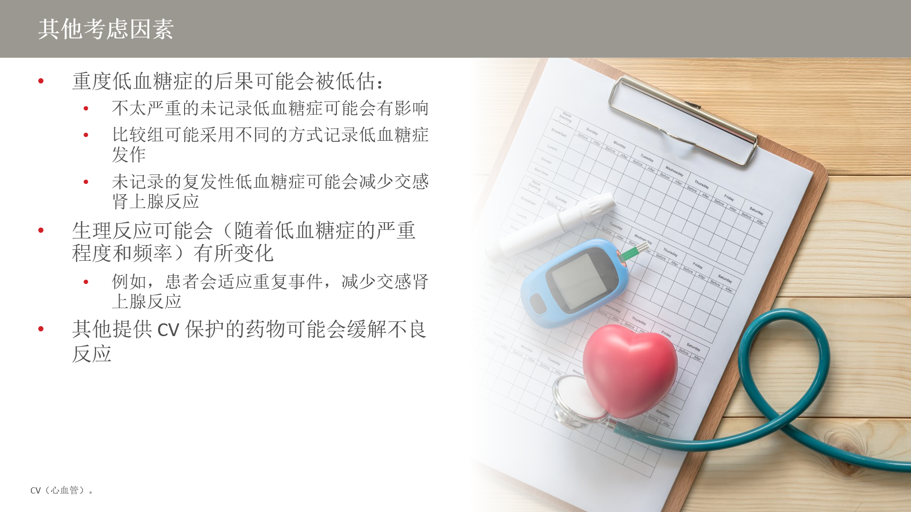

Slide 32
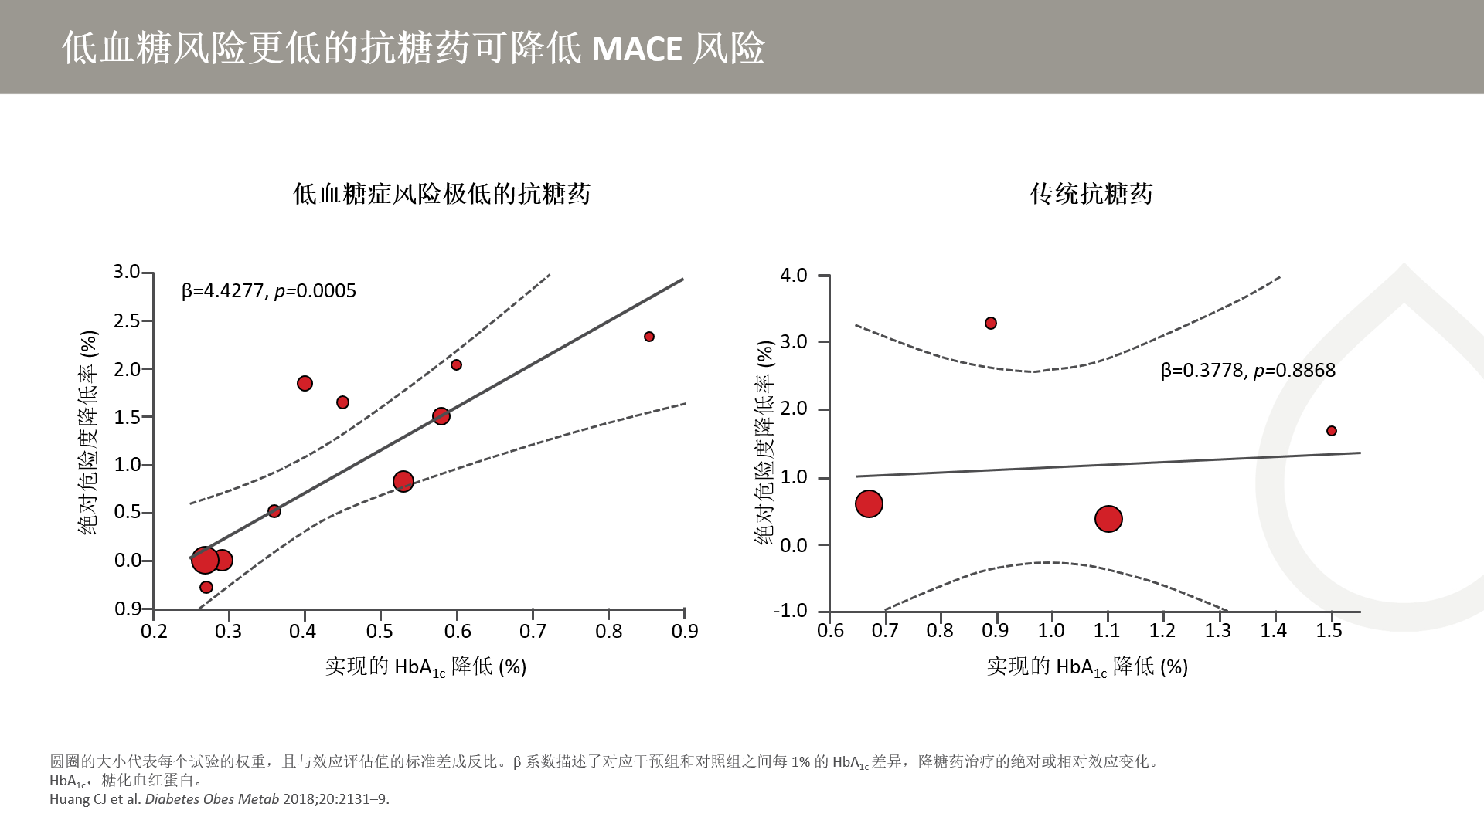
Notes:
到 2018 年 1 月 27 日为止，美国医学文献分析和联机检索系统 (MEDLINE)、荷兰医学文摘数据库 (Embase) 及考科蓝实证医学数据库 (Cochrane Library)全面研究了比较低血糖症风险较低的抗糖药的相对疗效和安全性的随机对照试验 (RCT) 。并通过开展混合效应 meta 回归分析，了解 HbA1c 降低与主要不良心血管事件风险之间的关系。
与安慰剂相比，具有较低低血糖危害的更新 T2D 药物可明显降低 MACE 风险。MACE 降低似乎与 HbA1c 降低呈线性相关。

Slide 33
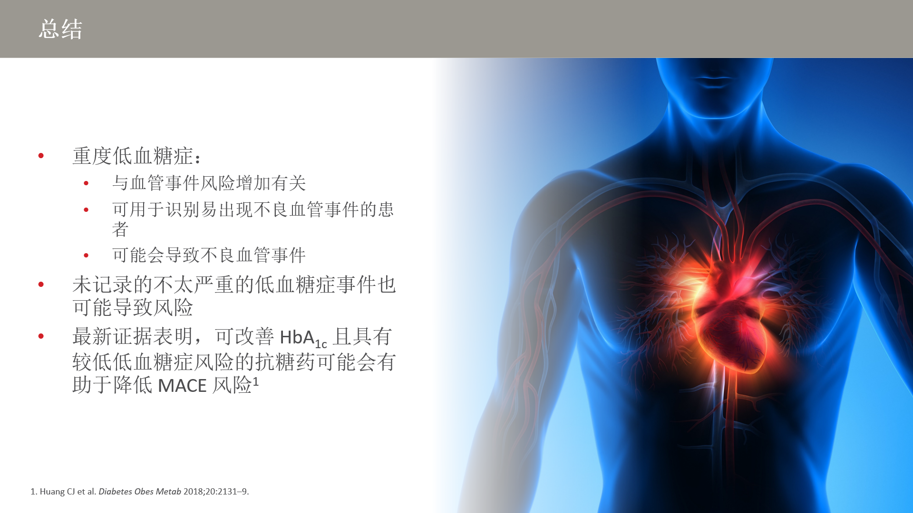

Slide 34
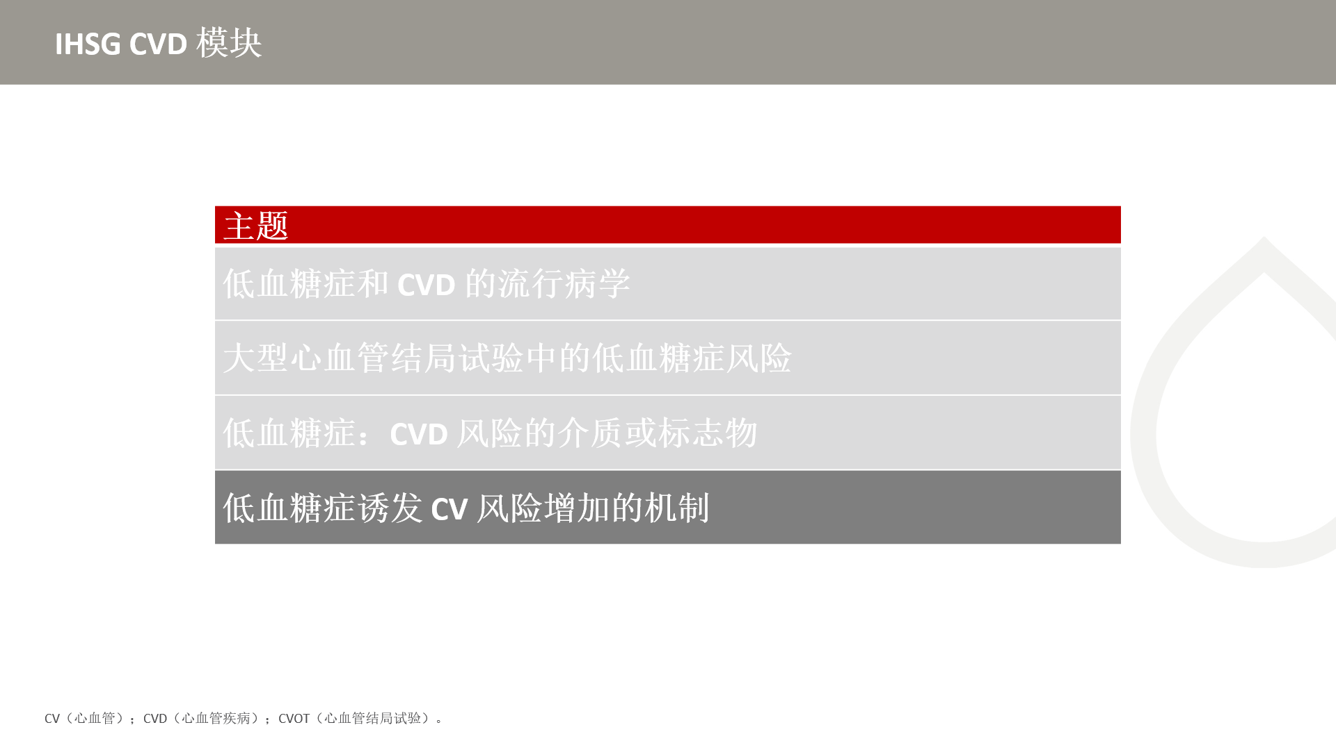

Slide 35
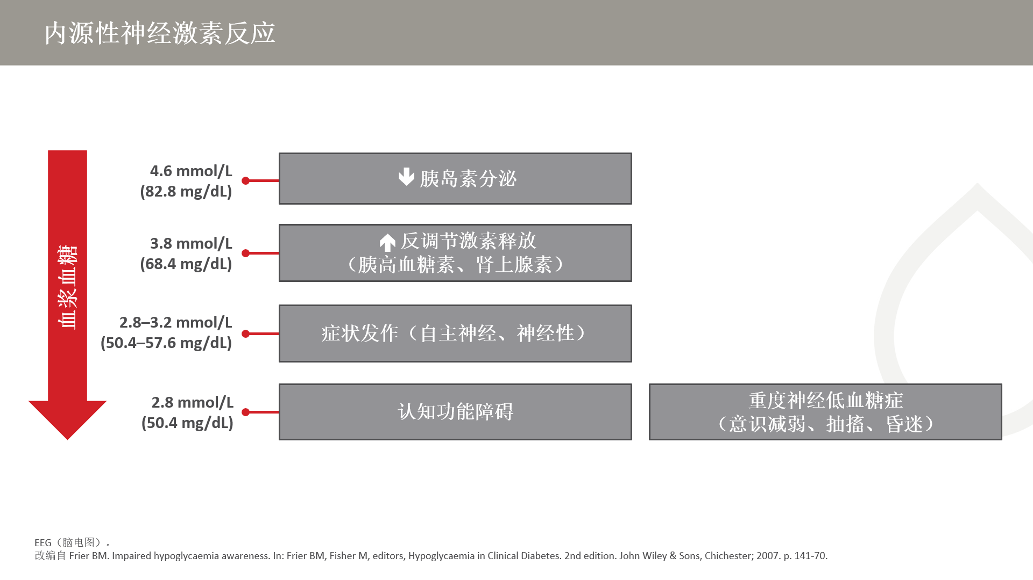
Notes:
低血糖症与交感神经活动激增和儿茶酚胺释放有关，会导致心动过速和血压升高。

Slide 36
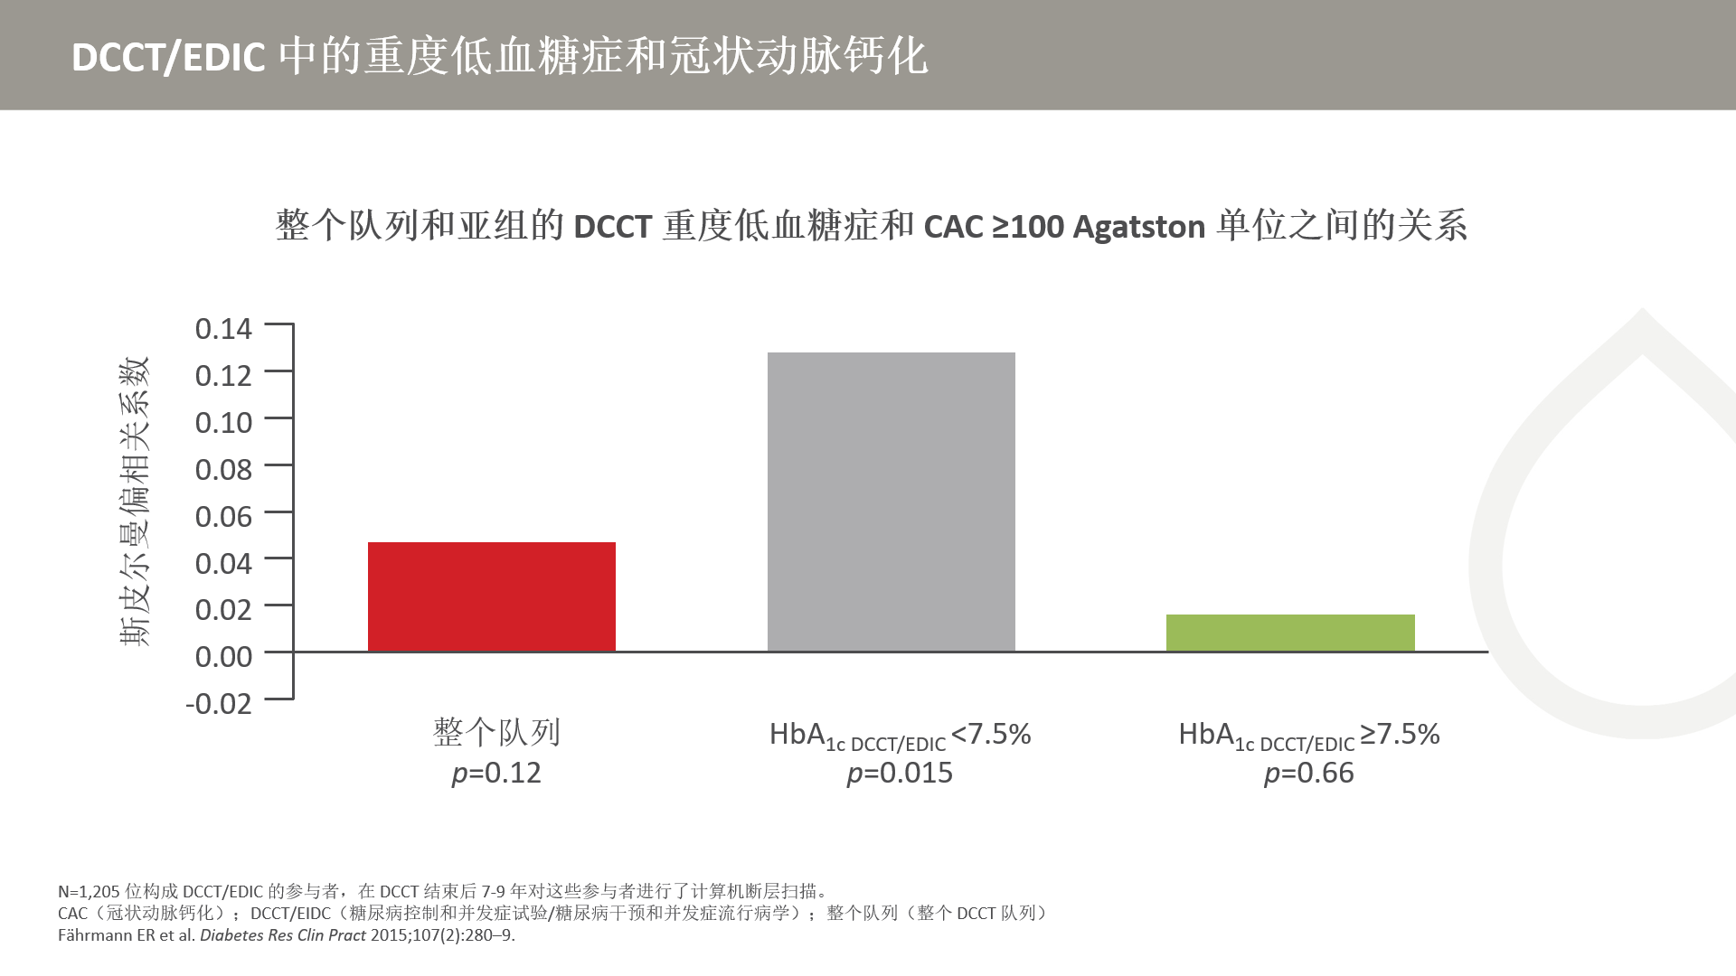

Slide 37
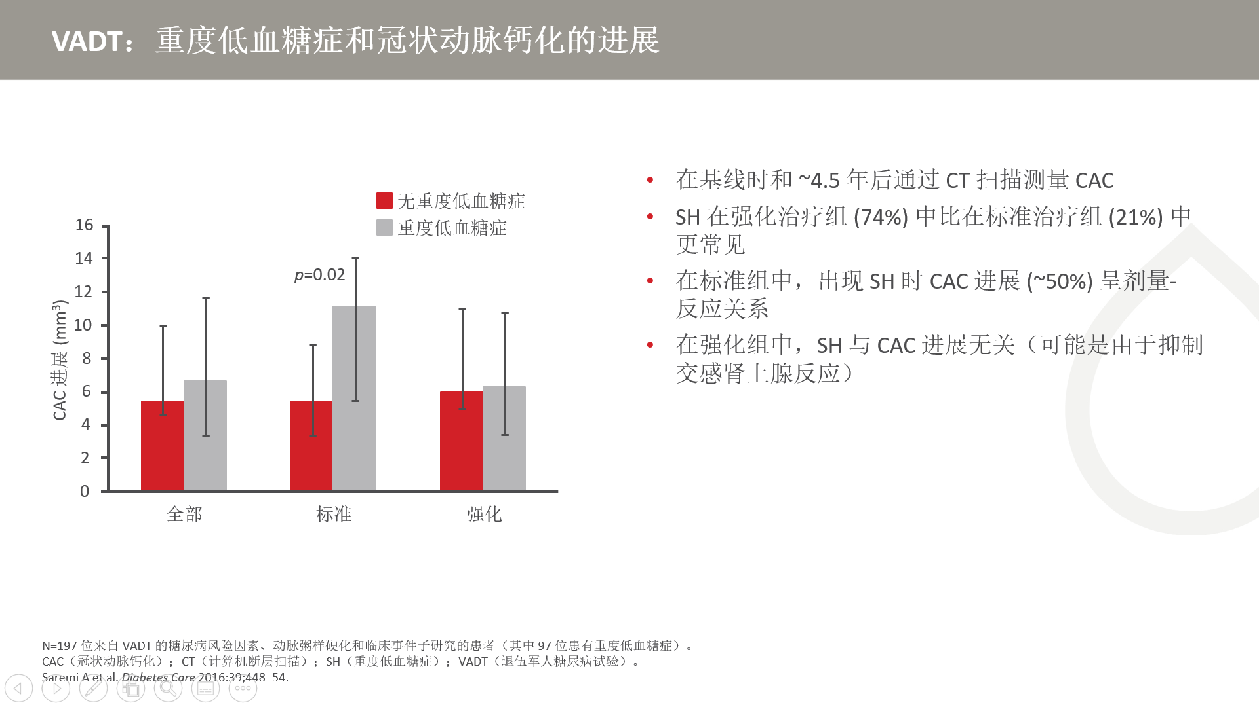
VADT：重度低血糖症和冠状动脉钙化的进展
在基线时和 ~4.5 年后通过 CT 扫描测量 CAC
SH 在强化治疗组 (74%) 中比在标准治疗组 (21%) 中更常见
在标准组中，出现 SH 时 CAC 进展 (~50%) 呈剂量- 反应关系
在强化组中，SH 与 CAC 进展无关（可能是由于抑制交感肾上腺反应）
无重度低血糖症
16
重度低血糖症
14
p=0.02
12
10
8
CAC 进展 (mm³)
6
4
2
0
全部
标准
强化
N=197 位来自 VADT 的糖尿病风险因素、动脉粥样硬化和临床事件子研究的患者（其中 97 位患有重度低血糖症）。 CAC（冠状动脉钙化）；CT（计算机断层扫描）；SH（重度低血糖症）；VADT（退伍军人糖尿病试验）。 Saremi A et al. Diabetes Care 2016:39;448–54.
Notes:
虽然 DDCT/EDIC 研究表明，在具有更好的血糖控制的患者中，重度低血糖症和冠状动脉钙化之间的关联最明显，此研究仅证明在标准治疗组中存在关联。研究间的不一致可能是由患者类型和其他队列特性差异所导致。

Slide 38
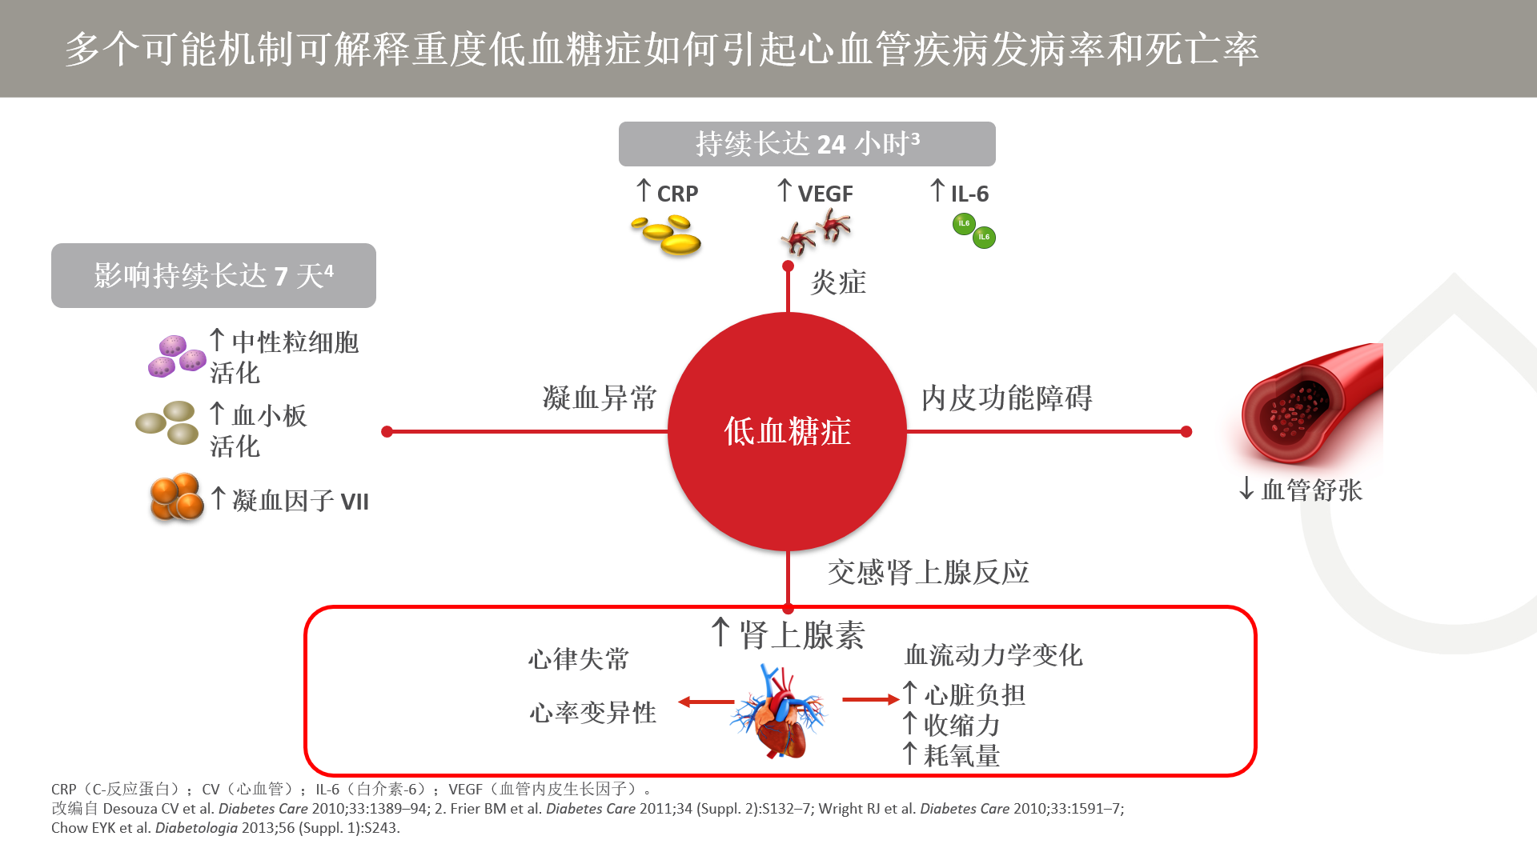
Notes:
低血糖症可能通过增加炎症、内皮功能障碍、异常交感肾上腺反应和凝血异常来影响心血管事件。炎症反应会触发释放多个炎症标志物（C-反应蛋白、血管内皮生长因子和白介素-6），并提高炎症细胞因子的总体水平，而这些会导致内皮细胞损伤和凝血异常。纤溶系统活化和肾上腺素水平升高也可通过增加中性粒细胞活化、血小板活化和增加凝血因子 VII 导致凝血异常。
交感肾上腺反应导致儿茶酚胺释放增加，而这可增加心肌收缩力、心脏负担和心输出量。内皮功能障碍可导致血管舒张减少，且可对心血管系统带来更大的压力，并导致持续无法满足氧气需求。复发性低血糖症可导致正常交感肾上腺反应受抑制。

Slide 39
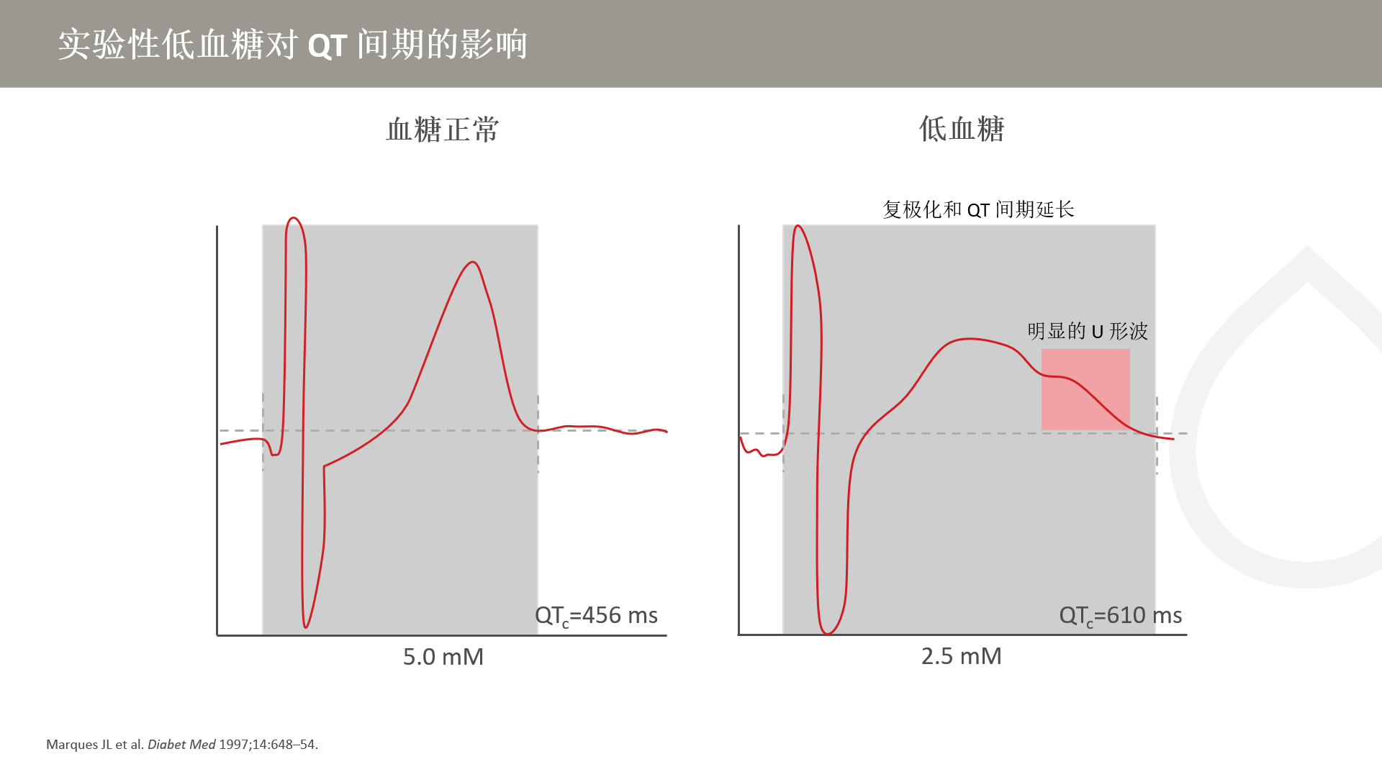
Notes:
在正常血糖期间，通过屏幕光标放置对受试者进行的典型 QT 测量。在出现低血糖症的患者中，可观察到反映心脏复极化异常的 QT 间期延长。
心室复极化均匀性增加可提高形成室性心律失常（尤其是尖端扭转型室性心动过速 (VT)）和猝死的风险。

Slide 40
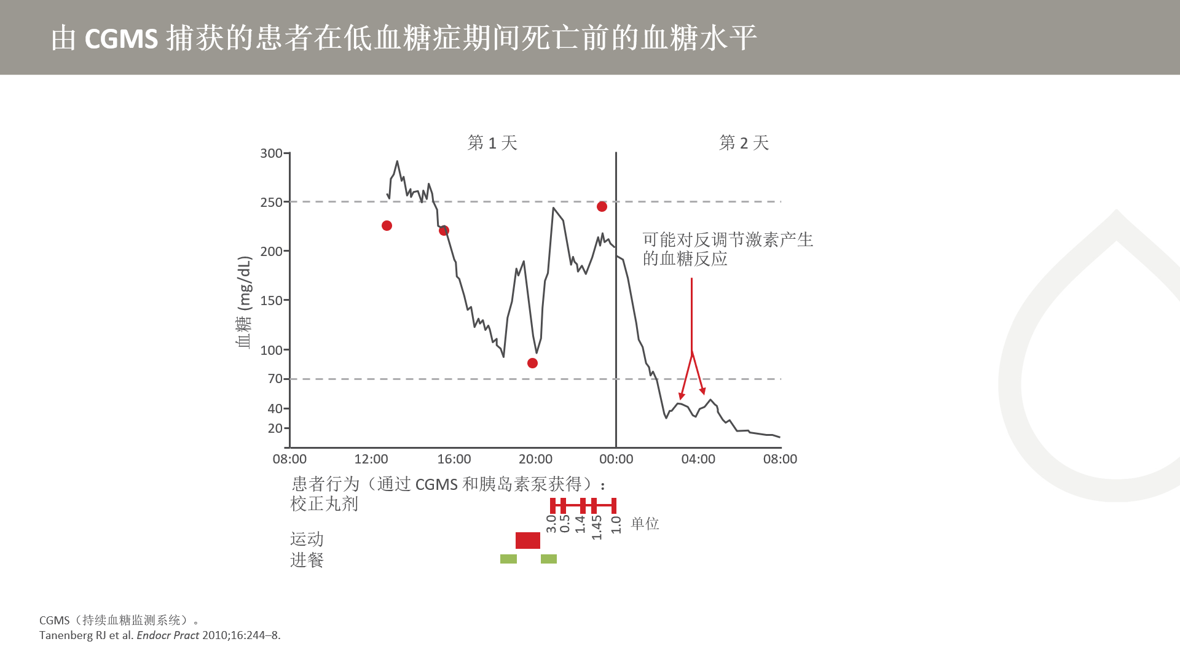
Notes:
患者死亡前一天的晚上和当天早晨通过持续血糖监测系统获取的血糖水平如图所示。患者的测得和输入校准值由 4 个圆圈表示。患者进餐、运动和校正胰岛素丸剂的时间由图形底部的条形表示。

Slide 41
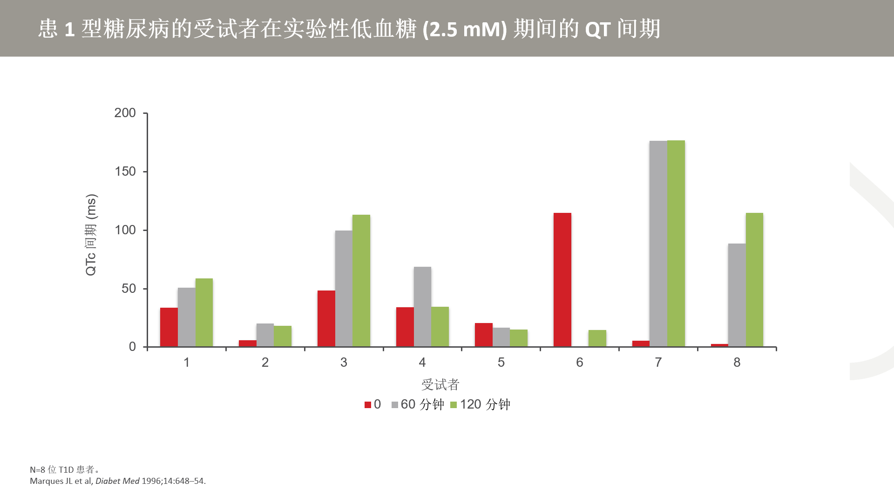

Slide 42
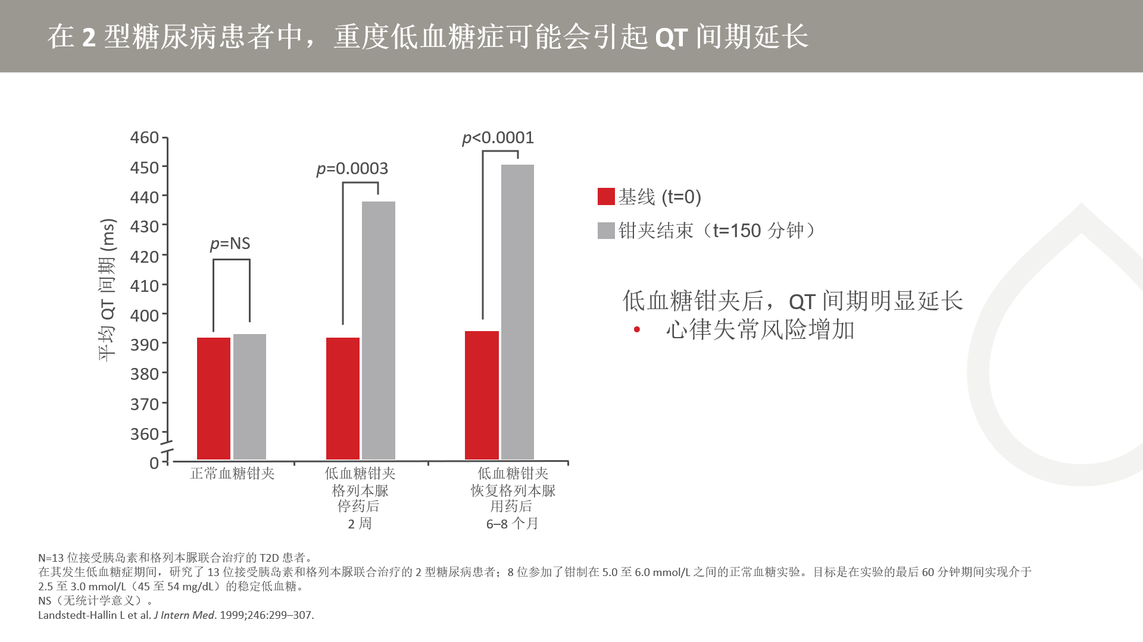
Notes:
Landstedt-Hallin 等人在 13 位 2 型糖尿病患者中调查了胰岛素诱导低血糖症对心脏复极的影响。在研究开始前，所有患者均已接受胰岛素（10–48 U/天）和口服格列本脲 (10.5 mg) 治疗至少 8 个月。
患者停止使用口服格列本脲 2 周时间，但继续接受胰岛素治疗。在这 2 周结束时，接受第一次低血糖钳夹。然后，这些患者恢复格列本脲和胰岛素联合治疗，并在 6 至 8 个月后，参与第二次低血糖钳夹。再过 3 至 4 个月后，8 位患者接受第三次低血糖钳夹研究（钳制在 5.0 至 6.0 mmol/L 之间）。
如图中所示，研究表明，经过低血糖钳夹后，平均 QT 间期明显延长。这些结果表明，低血糖症影响了心肌复极化，这表示潜在心律失常风险增加。
1.Landstedt-Hallin L et al.J Intern Med.1999;246:299-307.
目的
表明重度低血糖症对 2 型糖尿病患者 QT 间期的影响。
结论
本研究表明，重度低血糖症明显延长了 QT 间期，这表示心律失常风险增加。
计算 3.0 mmol/L / .05551 ≈ 54 mg/dL
2.5 mmol/L / .05551 ≈ 45 mg/dL

Slide 43
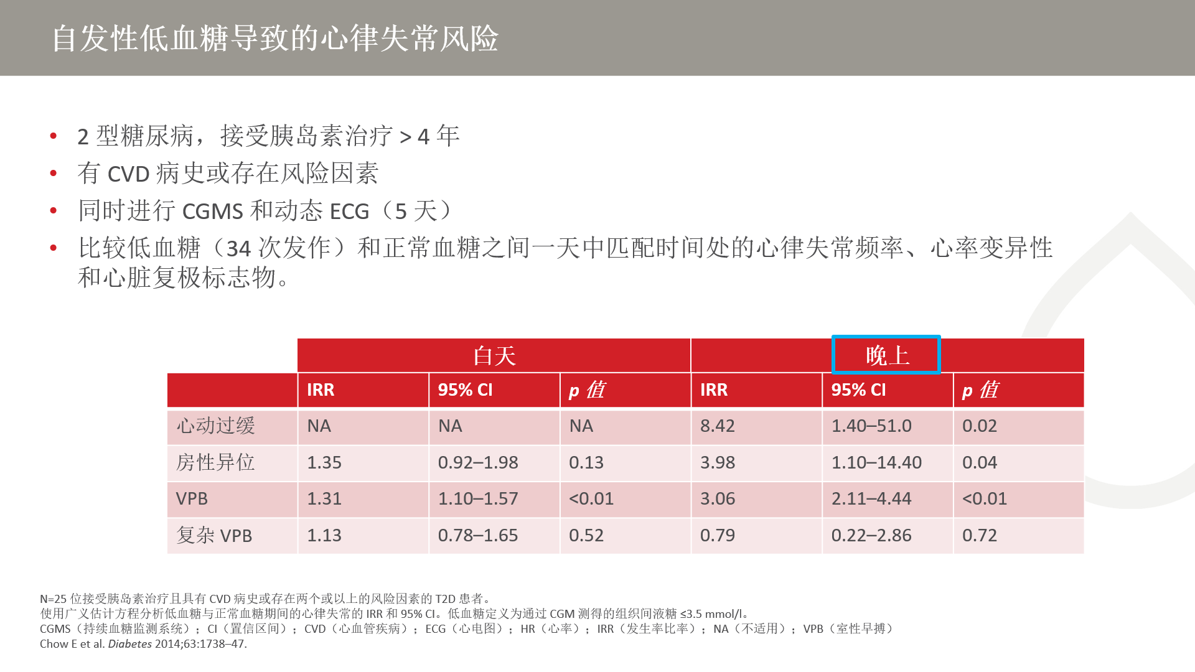
Notes:
在观察到的 34 例低血糖发作中，只有 3 例为症状性 (IG<3.5)。
在任一血糖情况下，白天都未出现心动过缓。
在夜间发作期间，在每个血糖浓度最低点观察到短暂的心脏加速，长达 40–50 分钟后出现与心动过缓有关的的迷走神经反抗增加。出现心动过缓可能与交感神经活化后的迷走神经反抗增加有关。
众所周知，夜间低血糖期间存在反调节功能障碍，以肾上腺素反应迟钝和延迟为特征。

Slide 44
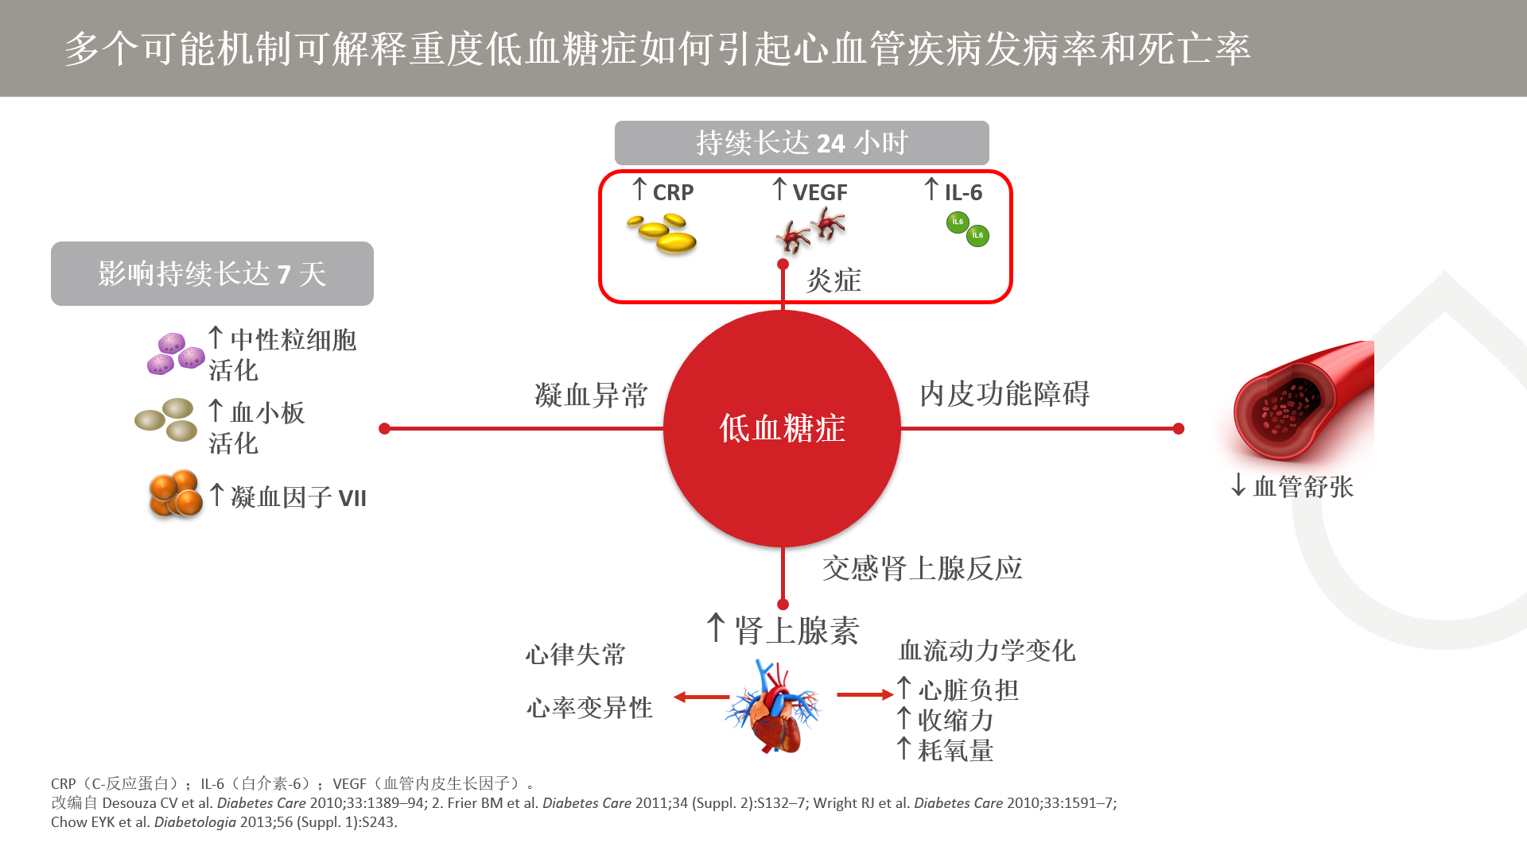
Notes:
低血糖症可能通过增加炎症、内皮功能障碍、异常交感肾上腺反应和凝血异常来影响心血管事件。炎症反应会触发释放多个炎症标志物（C-反应蛋白、血管内皮生长因子和白介素-6），并提高炎症细胞因子的总体水平，而这些会导致内皮细胞损伤和凝血异常。
参考文献
Desouza CV, Bolli GB, Fonseca V. Hypoglycaemia, diabetes, and cardiovascular events. Diabetes Care.2010;33(6):1389-1394.

Slide 45
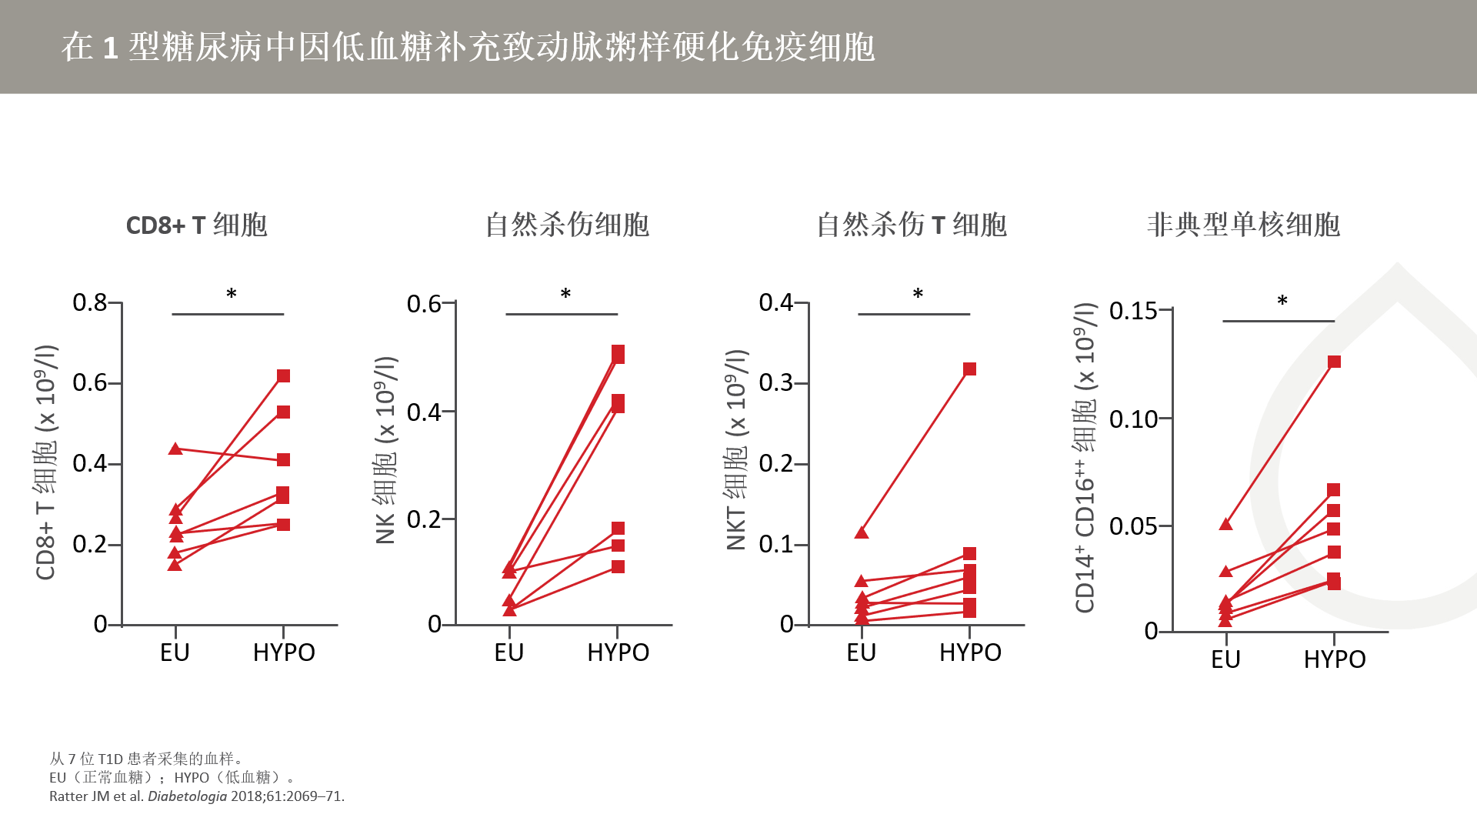
Notes:
在正常血糖或低血糖钳夹期间，采集 7 位 1 型糖尿病患者的血样（3 位男性，年龄 27.1 ± 9.7 岁，HbA1c 55.9 ± 8.9 mmol/mol [7.2 ± 0.8%]，糖尿病持续时间 11.4 ± 5.4 年；均值 ± SD）。
通过流式细胞术分析为应对低血糖补充的免疫细胞亚群。

Slide 46
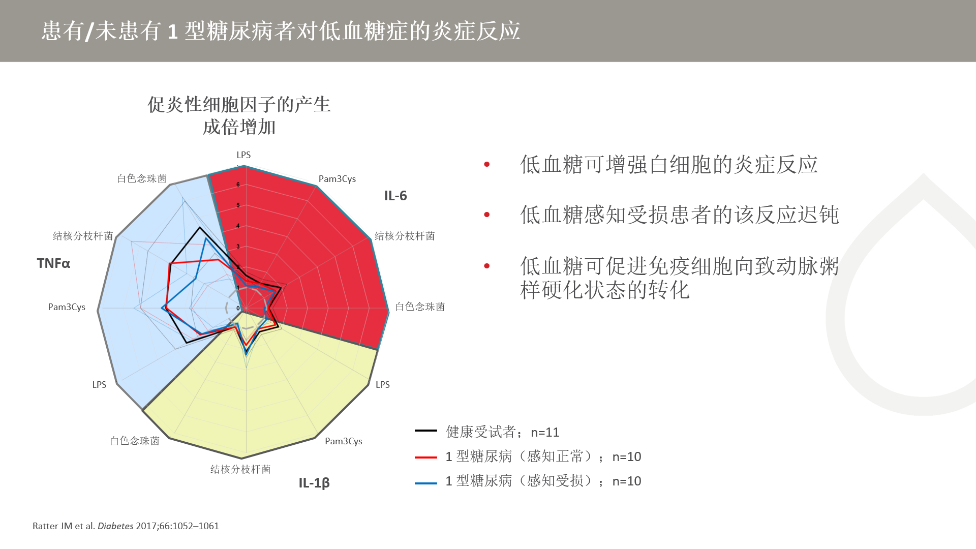
Notes:
通过体外刺激在高胰岛素正糖 (5.0 mmol/L)-低血糖 (2.6 mmol/L) 钳夹期间获取的 11 位健康参与者、10 位低血糖感知正常 (NAH) 的 1 型糖尿病患者和 10 位感知受损的 1 型糖尿病患者的外周血单个核细胞和单核细胞，来检测免疫细胞的组成和发炎机制是否在出现低血糖后转换为更高的促炎状态。
低血糖会提高健康受试者和低血糖感知正常患者体内的白细胞水平，但不会提高感知受损患者体内的白细胞水平。白细胞增多与对低血糖的肾上腺素反应密切相关。
与正常血糖相比，在出现低血糖后，PBMC 和单核细胞对微生物刺激表现出更强的细胞因子反应，但这在感知受损患者中不太明显。

Slide 47
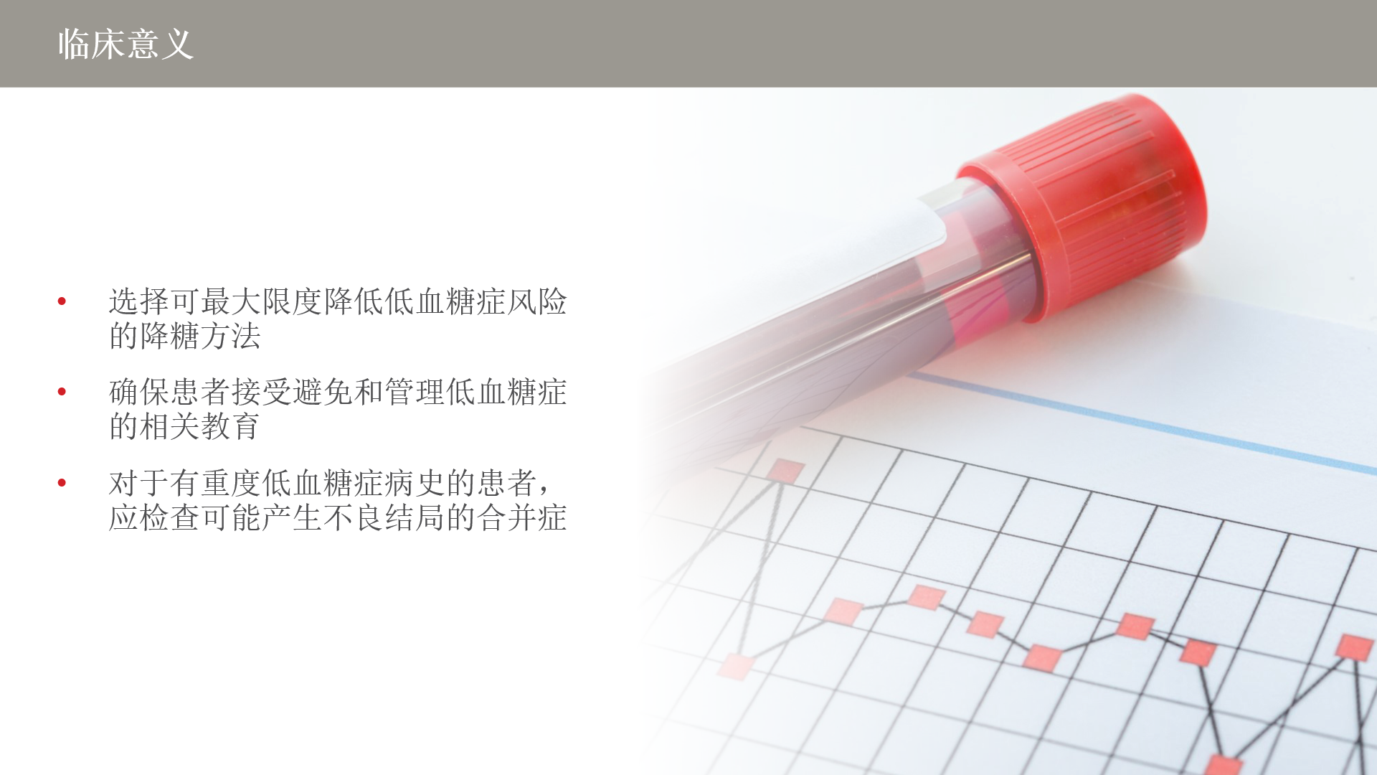

Slide 48
